Slide 1
系統流程

Slide 3
系統功能畫面

Slide 4
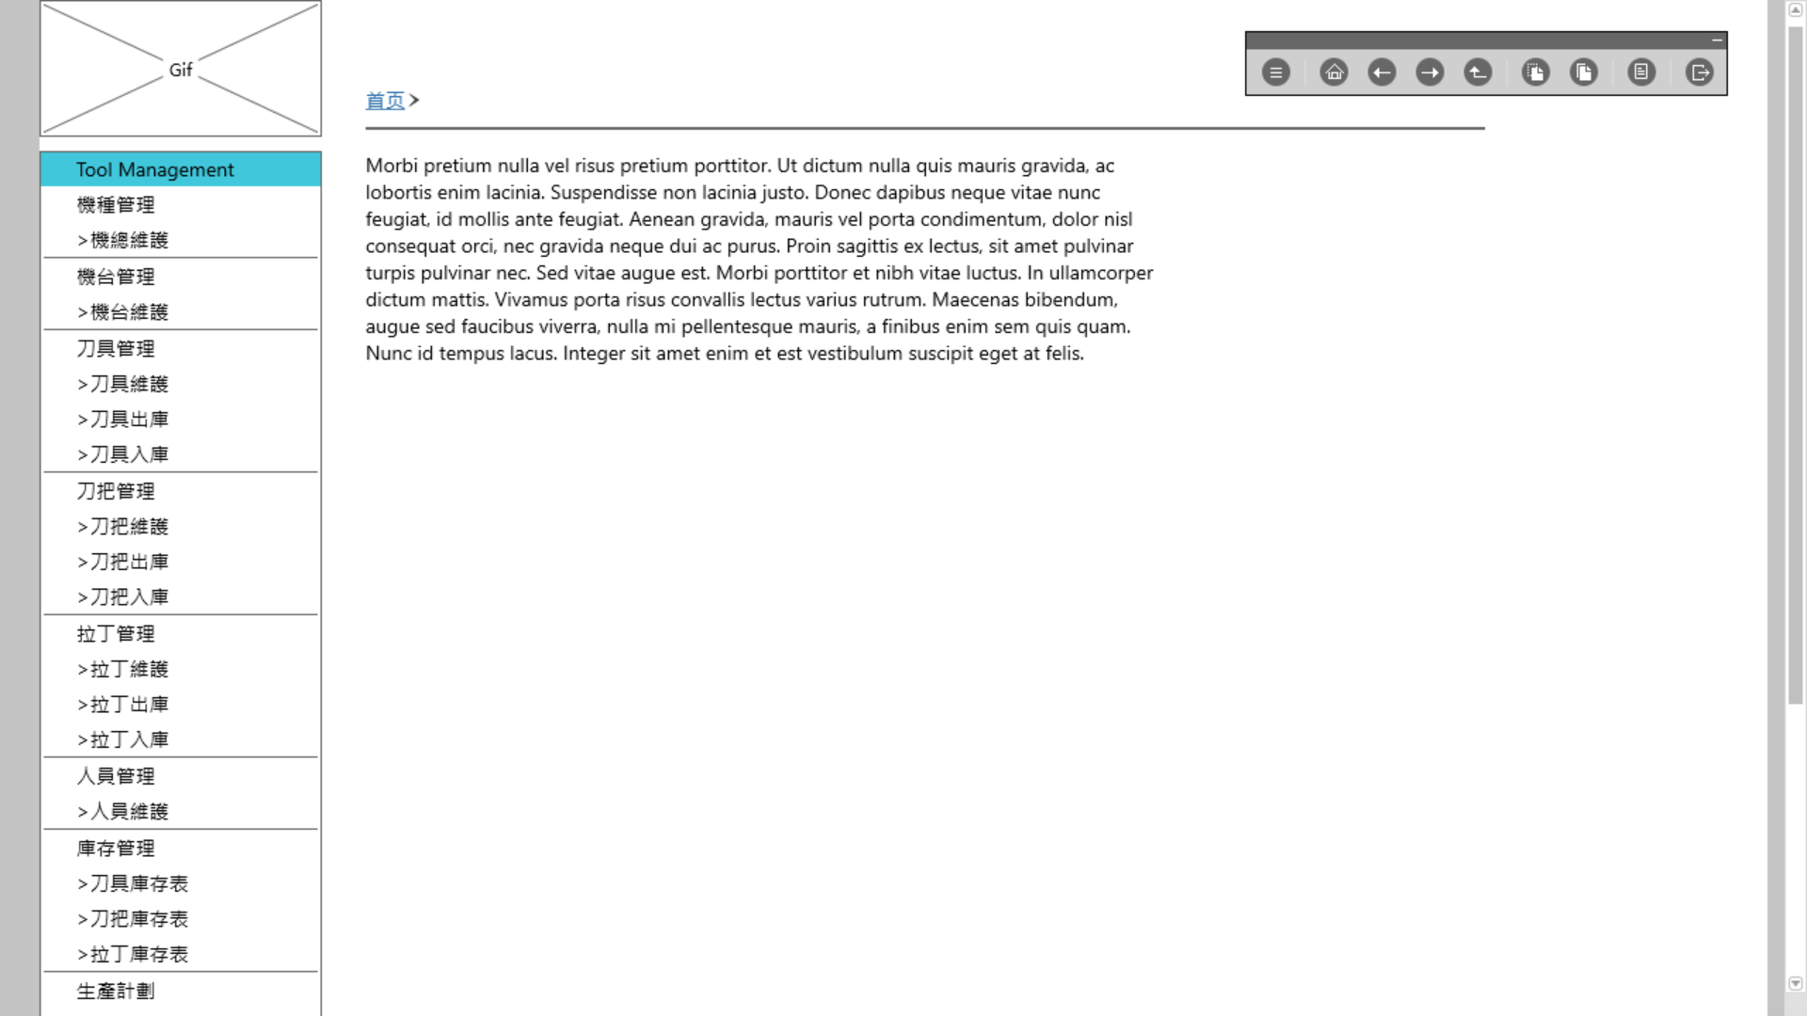
首頁

Slide 5
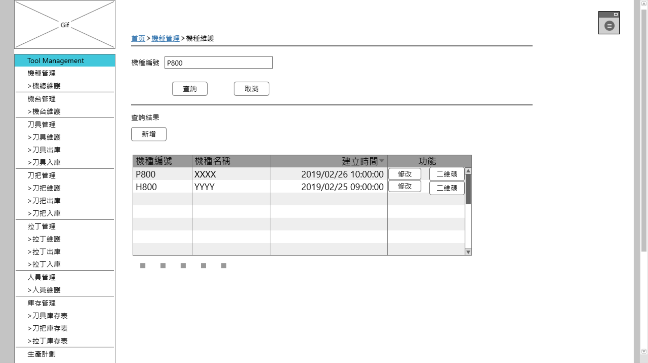
機種維護

Slide 6
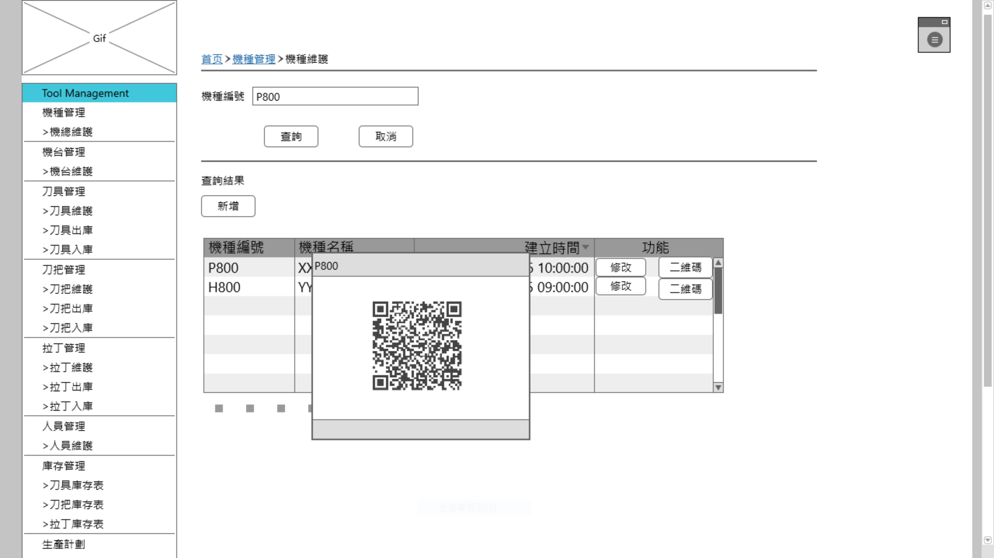
機種維護 : 二維碼

Slide 7
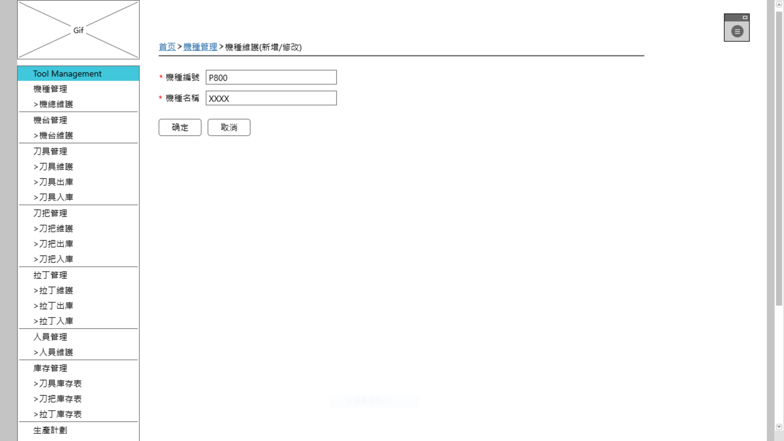
機種維護 :新增，修改

Slide 8
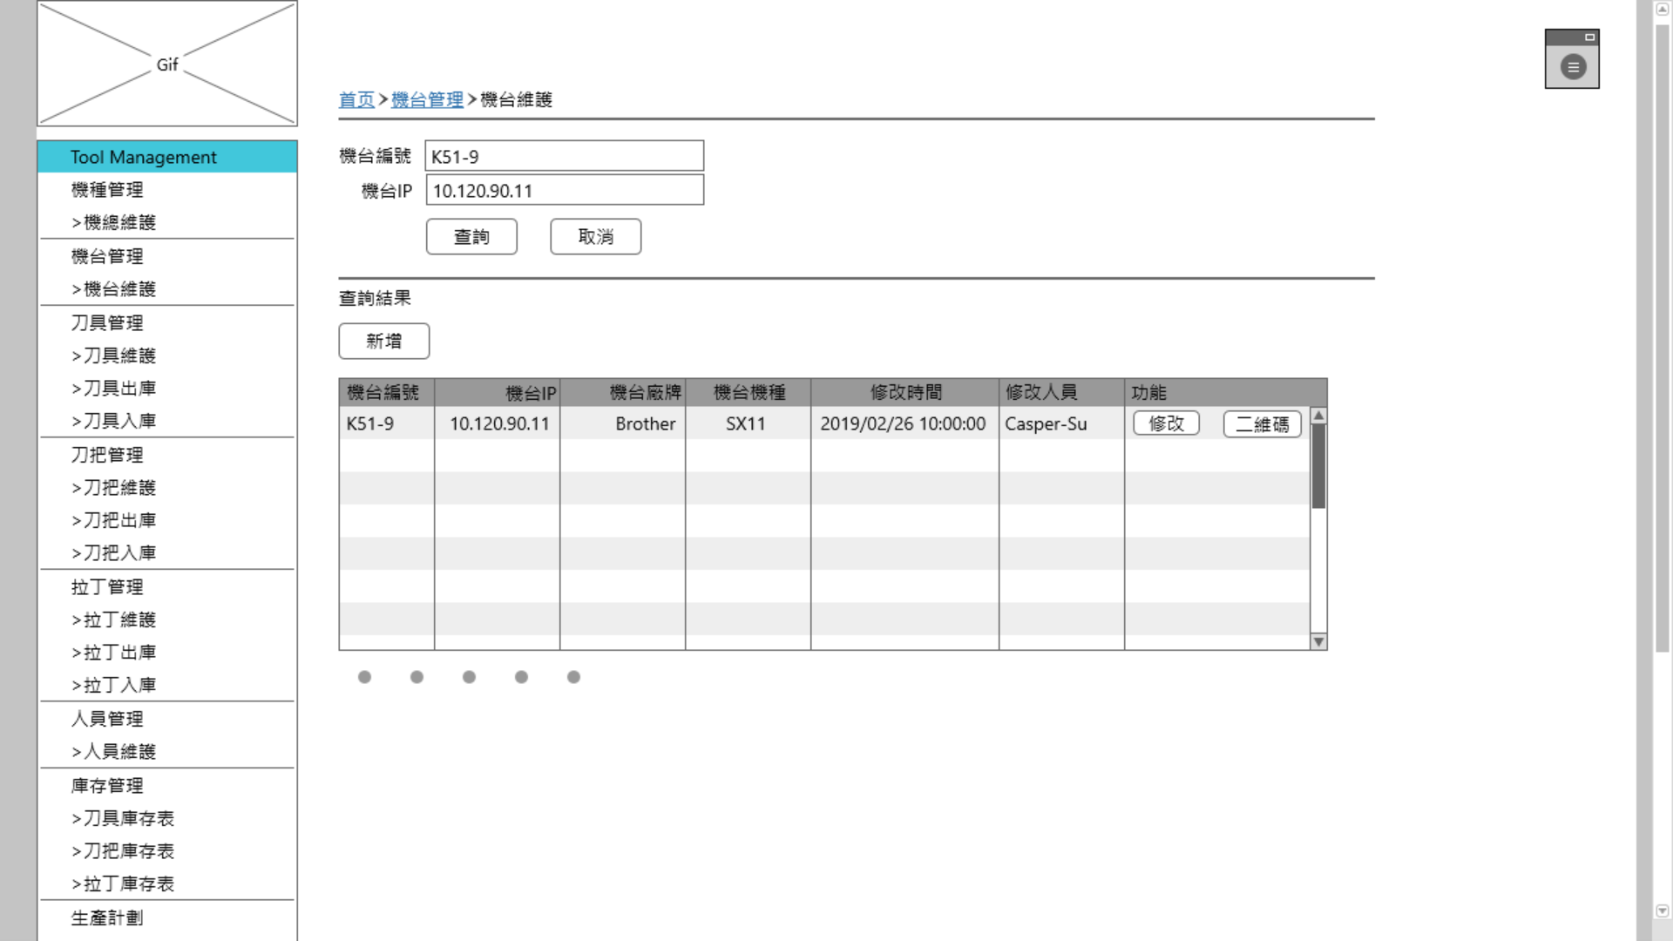
機台維護

Slide 9
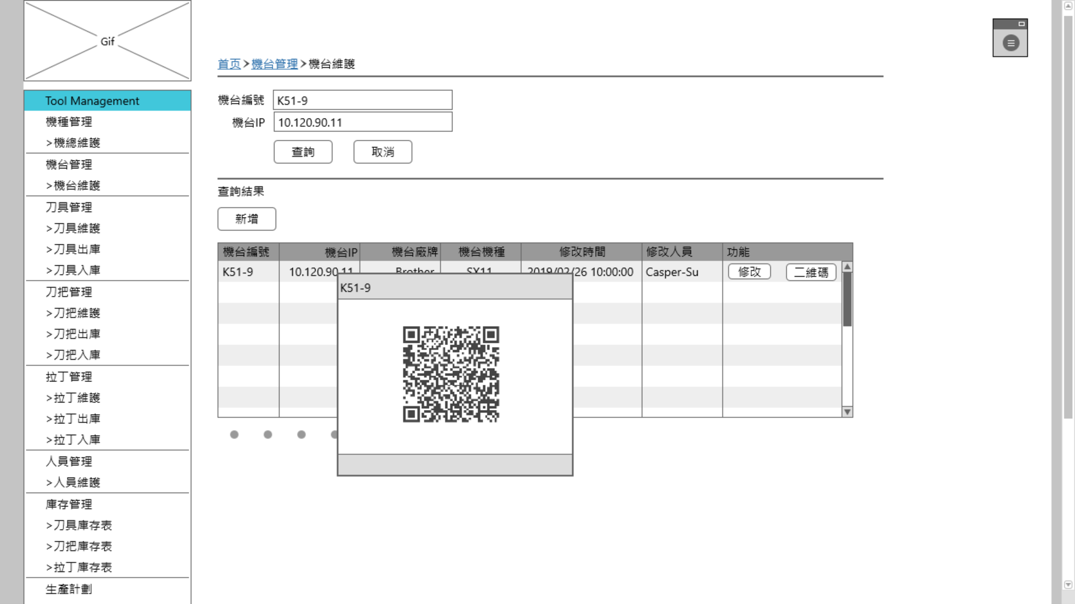
機台維護:二維碼

Slide 10
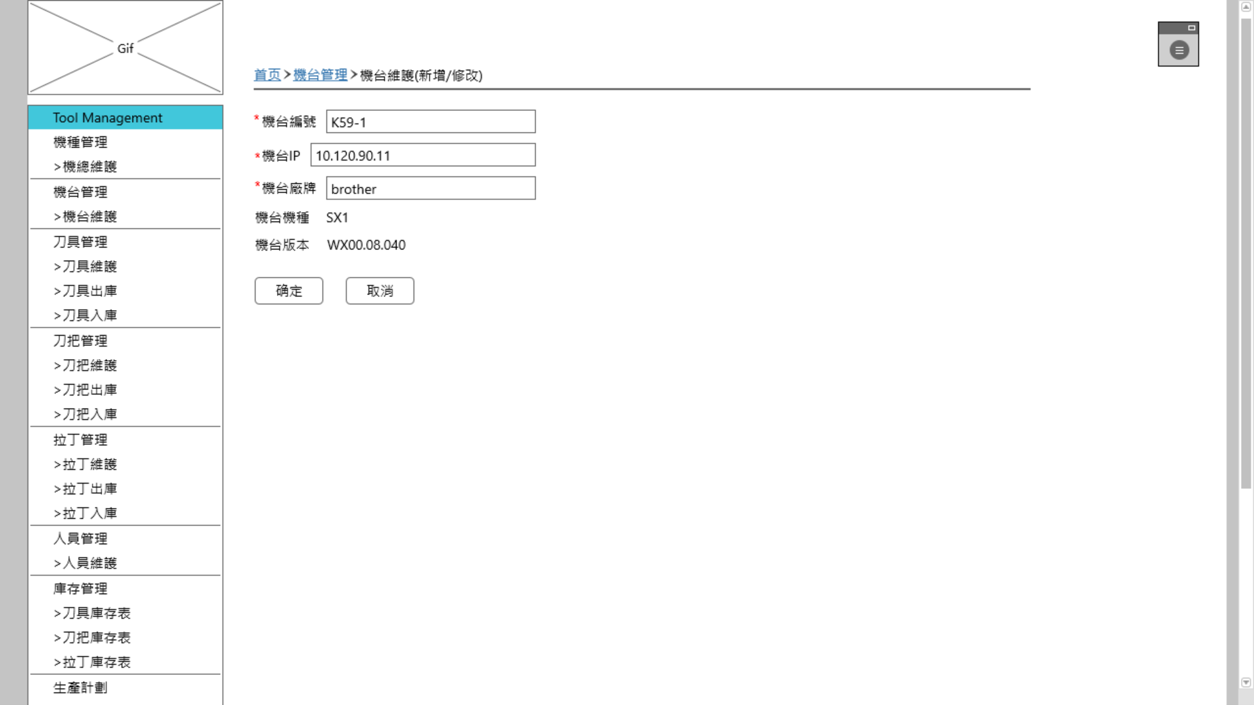
機台維護:新增，修改

Slide 11
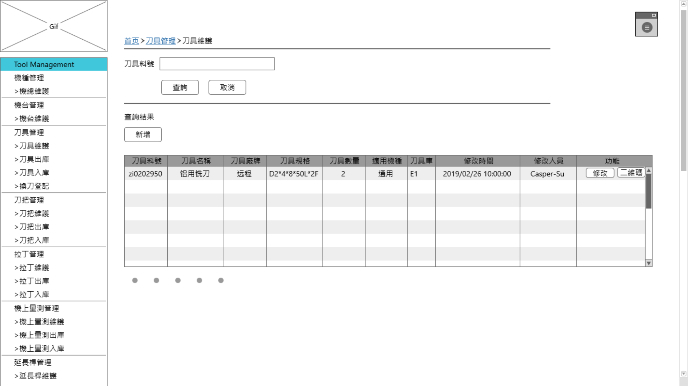
刀具維護

Slide 12
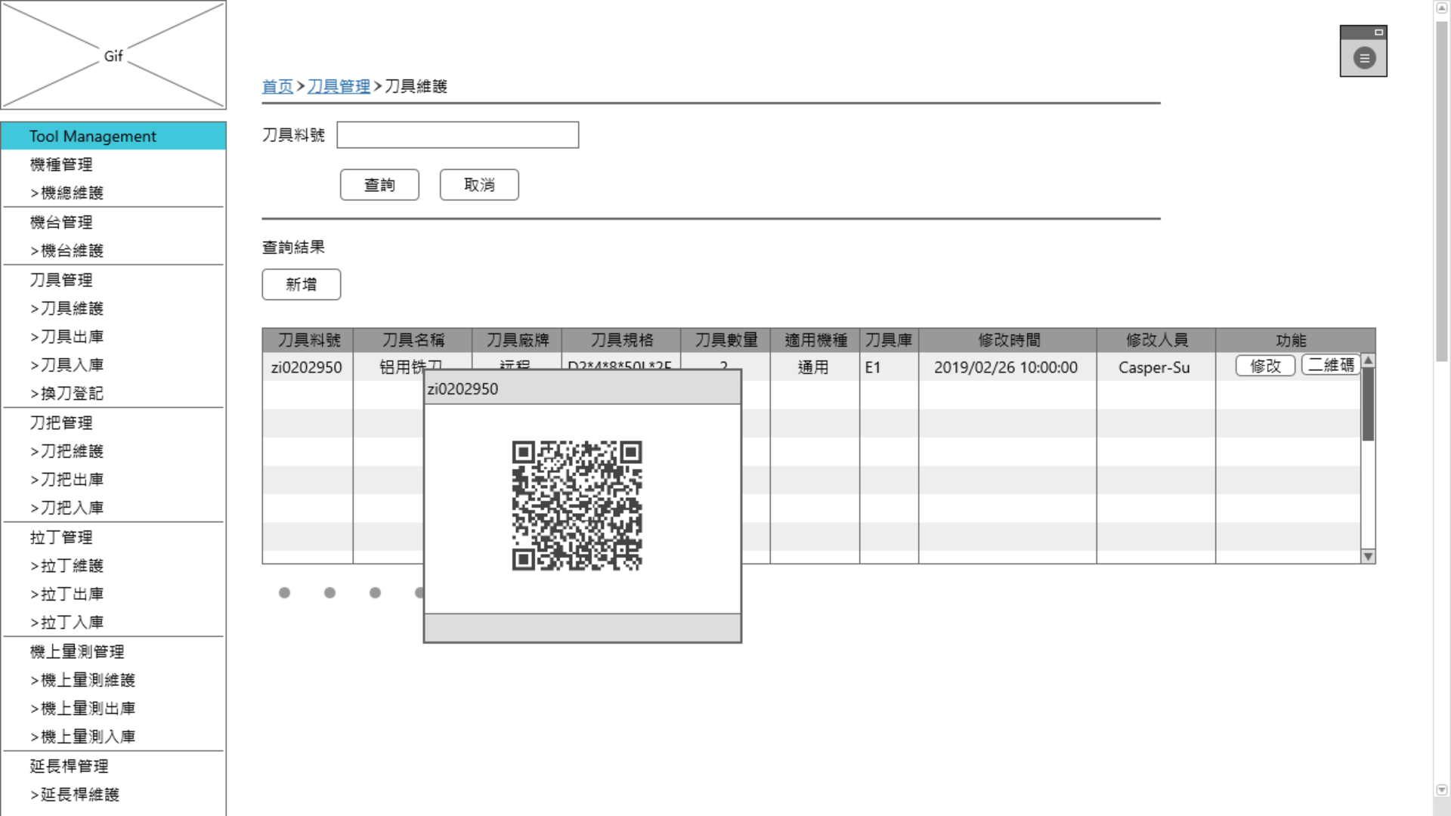
刀具維護:二維碼

Slide 13
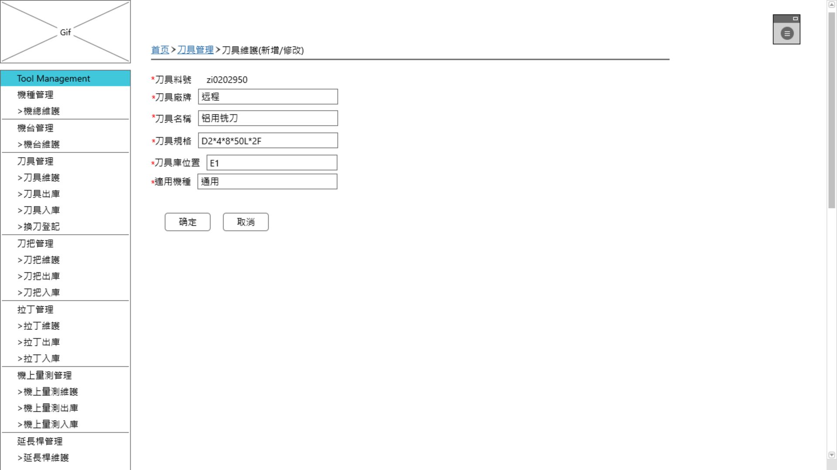
刀具維護:新增，修改

Slide 14
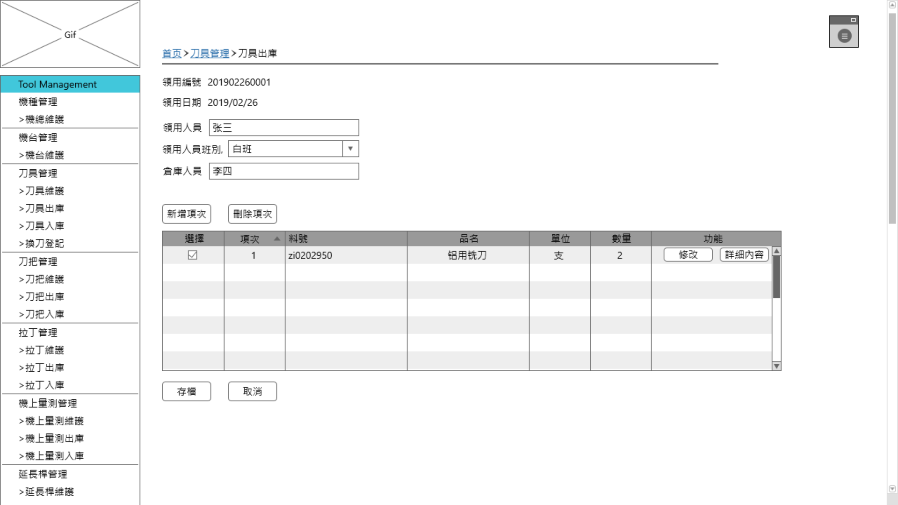
刀具出庫

Slide 15
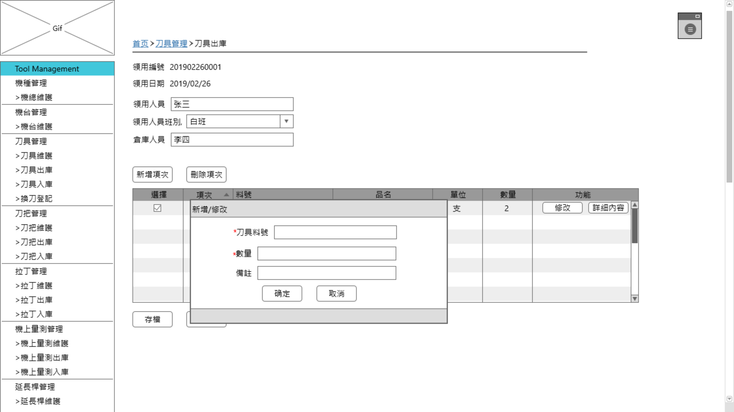
刀具出庫:新增，修改

Slide 16
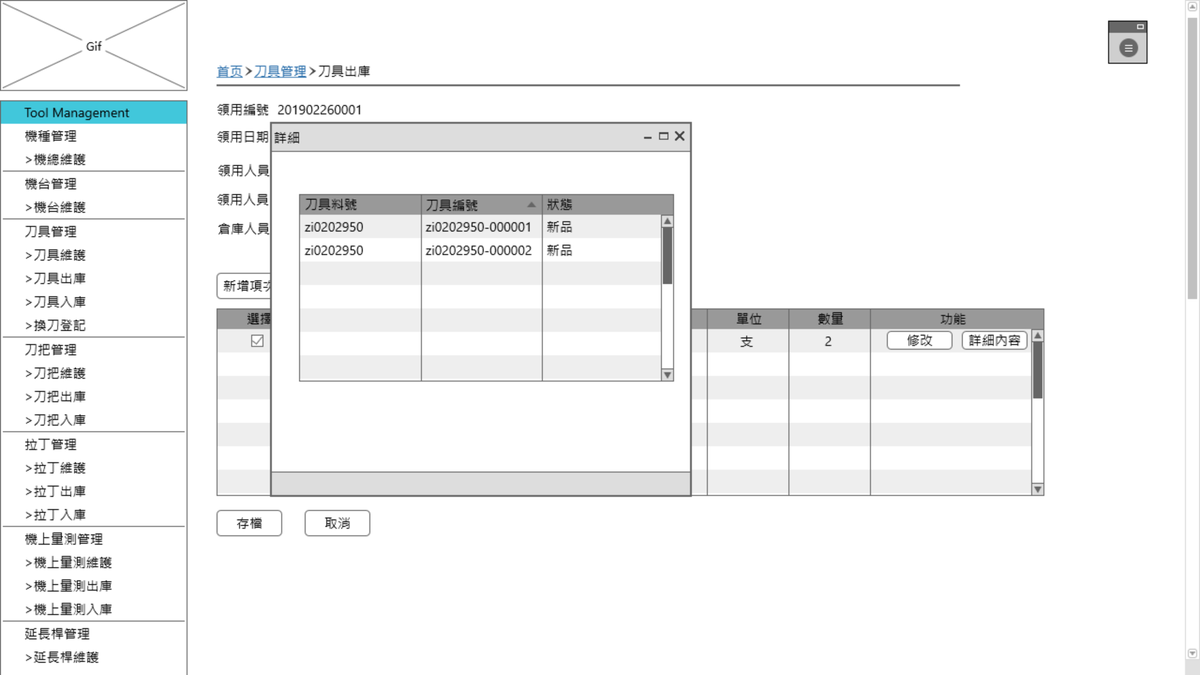
刀具出庫:詳細內容

Slide 17
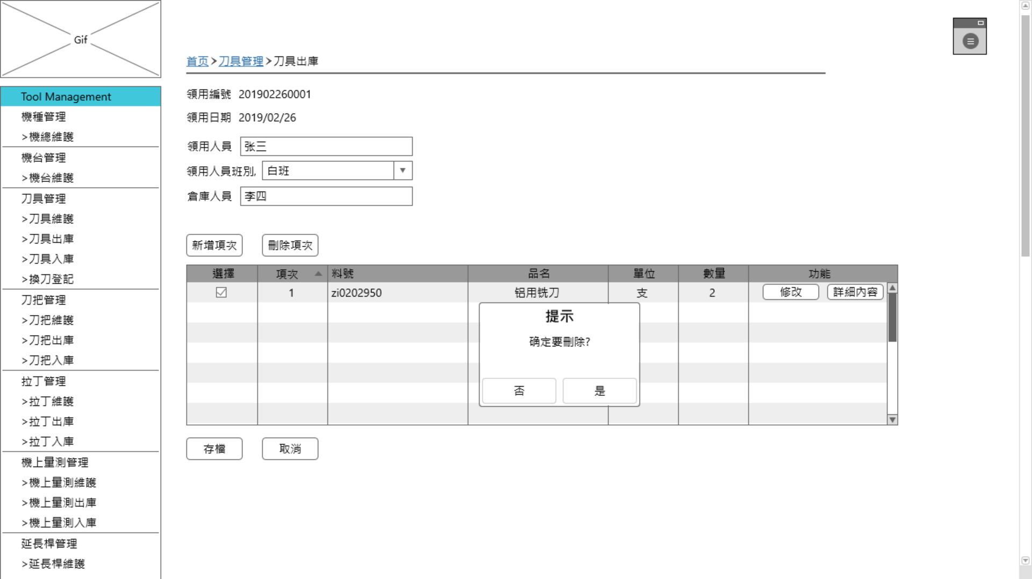
刀具出庫:刪除項次

Slide 18
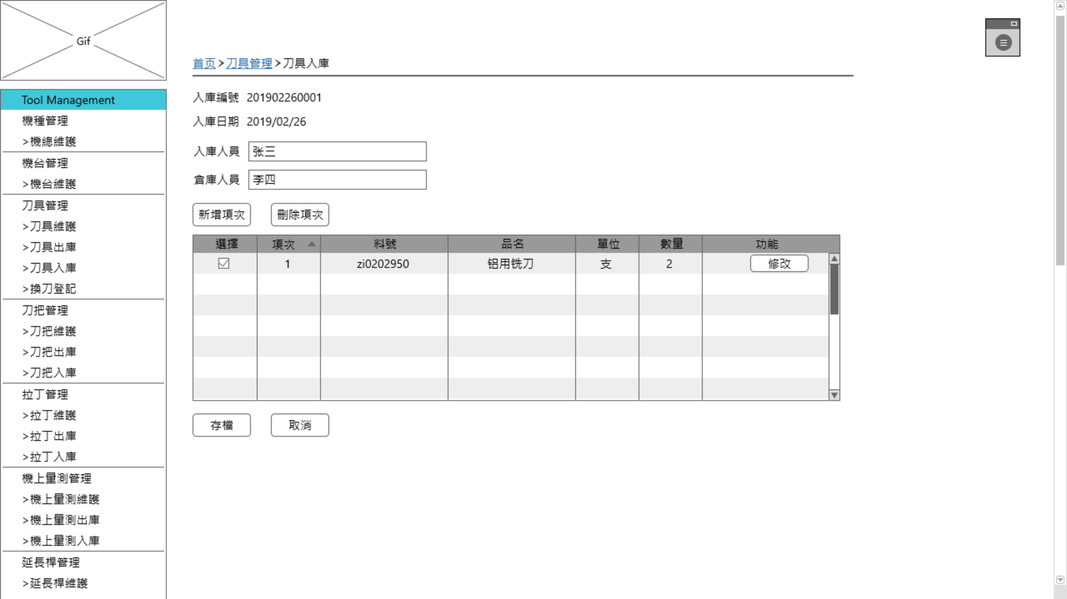
刀具入庫

Slide 19
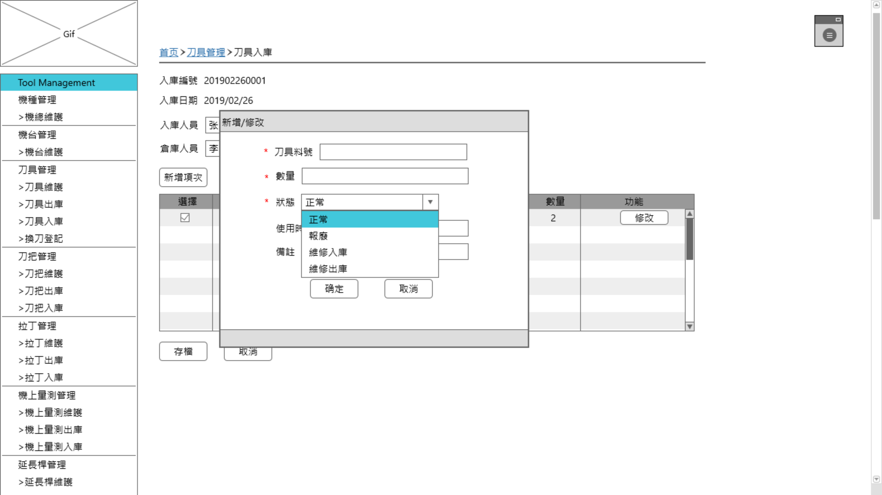
刀具入庫:新增，修改

Slide 20
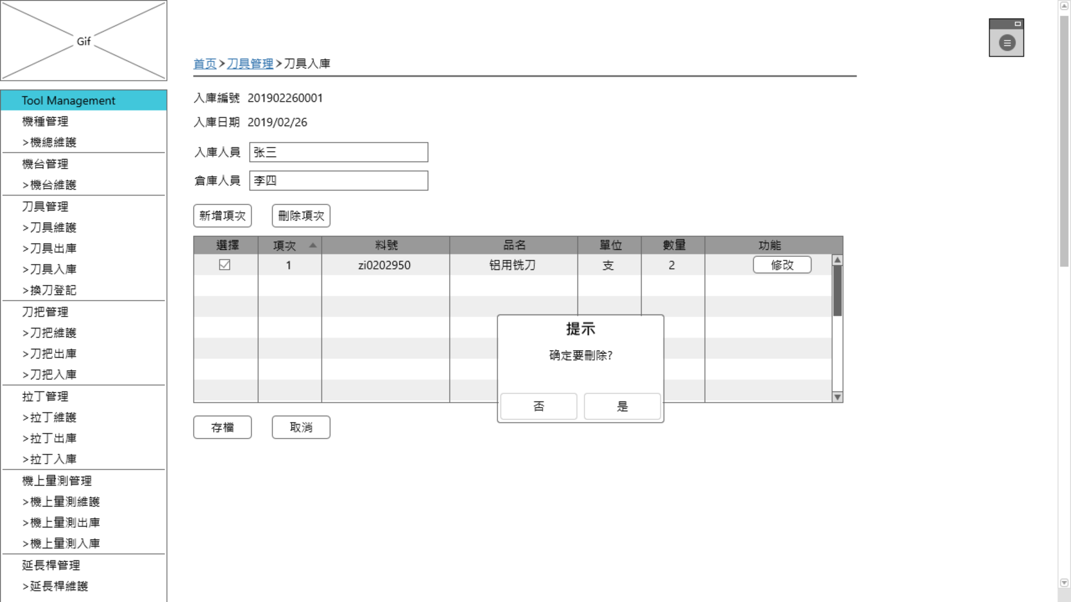
刀具入庫:刪除項次

Slide 21
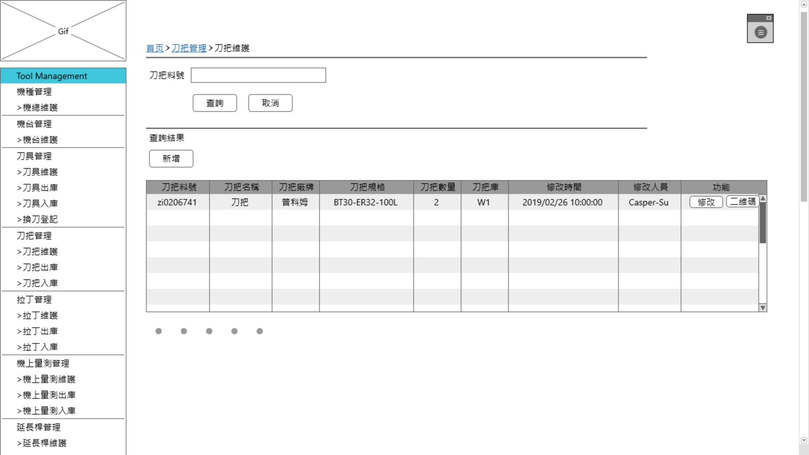
刀把維護

Slide 22
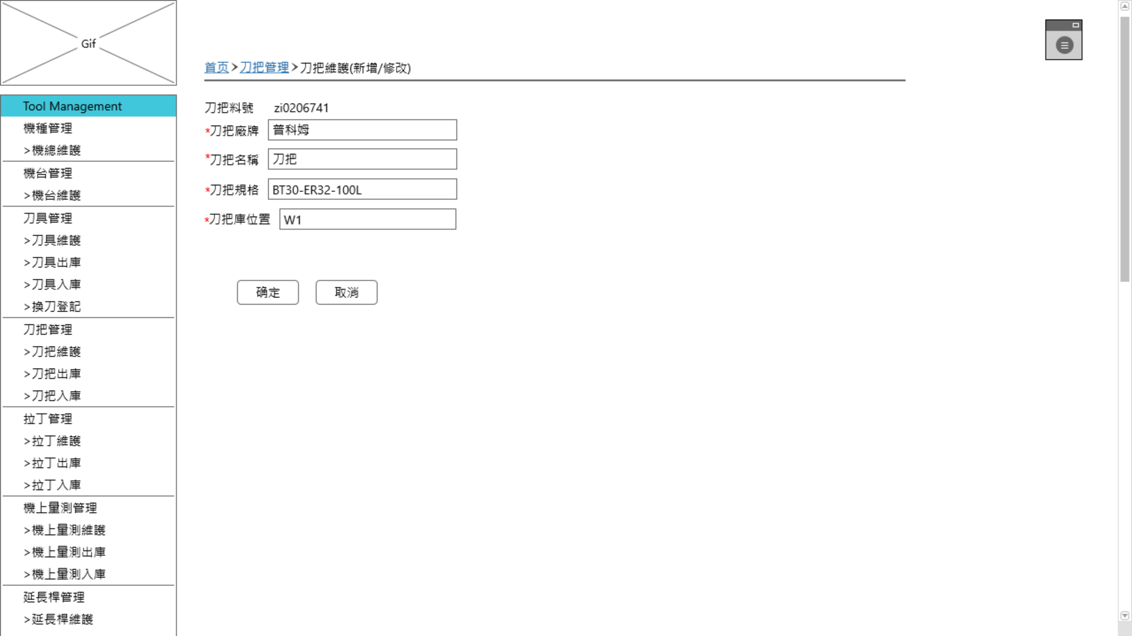
刀把維護:新增,修改

Slide 23
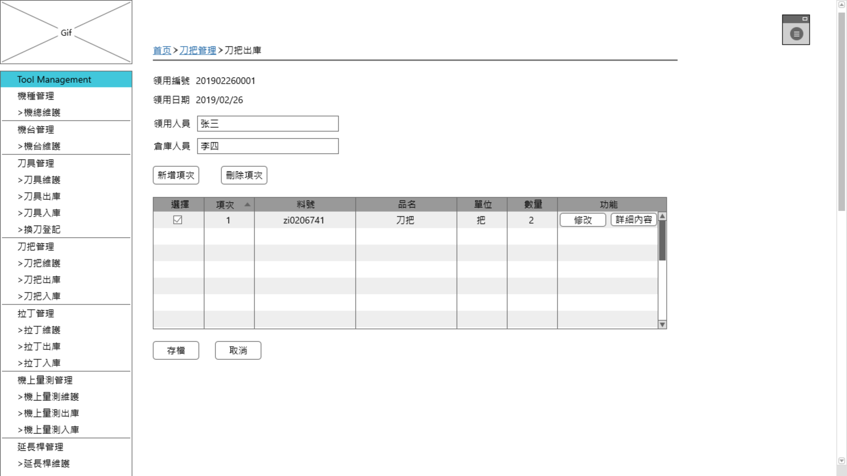
刀把出庫

Slide 24
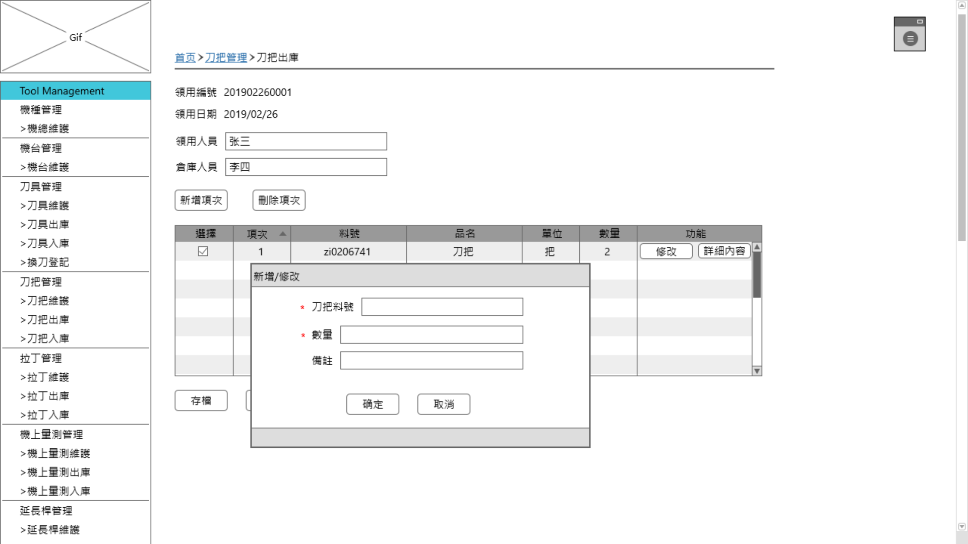
刀把出庫:新增，修改

Slide 25
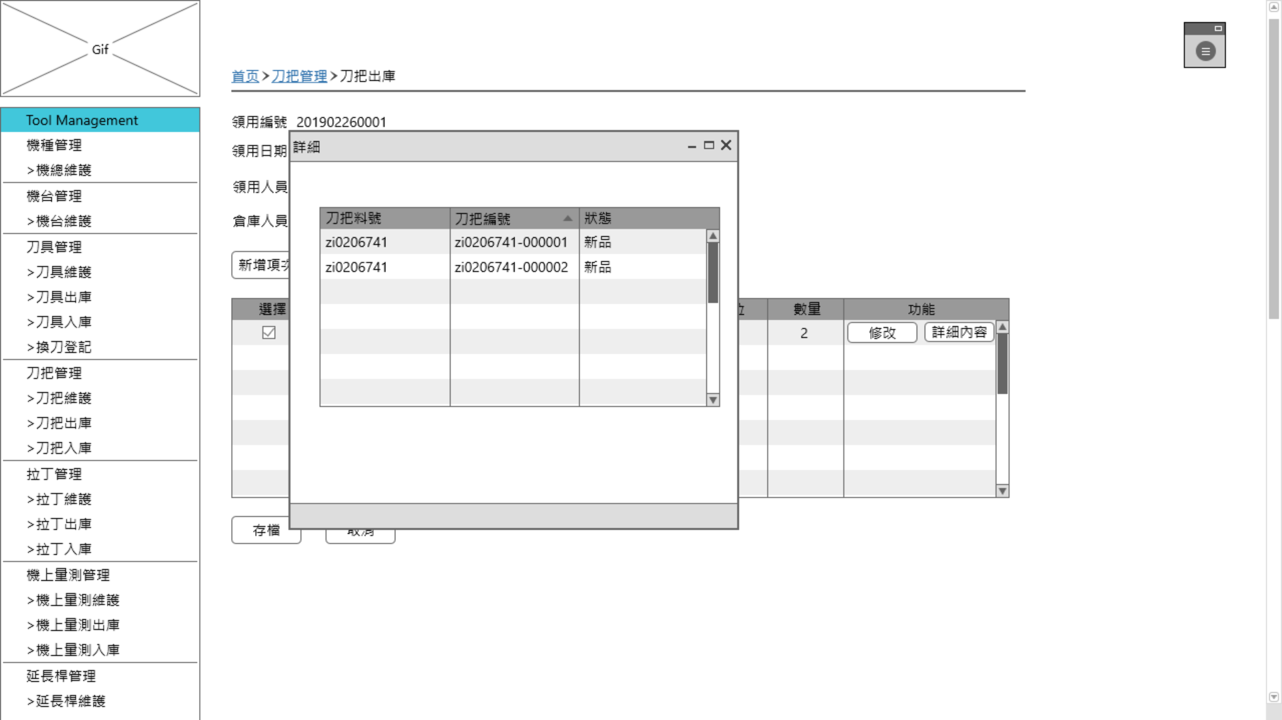
刀把出庫:詳細內容

Slide 26
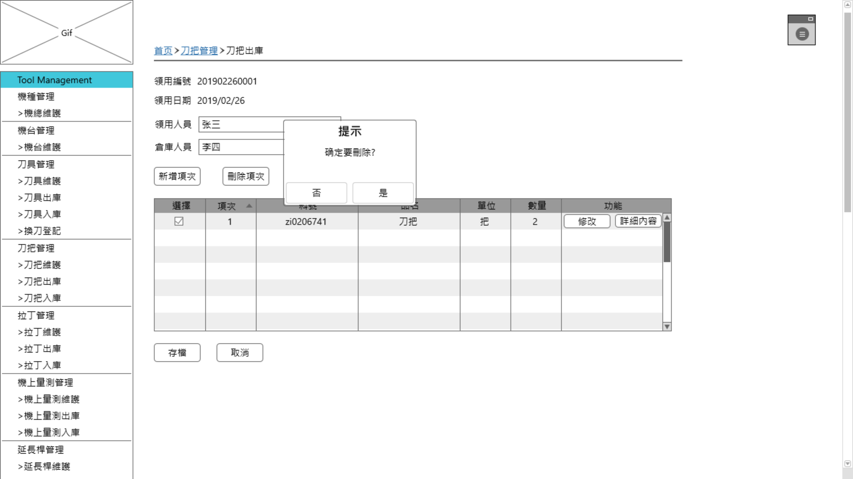
刀把出庫:刪除項次

Slide 27

刀把入庫

Slide 28
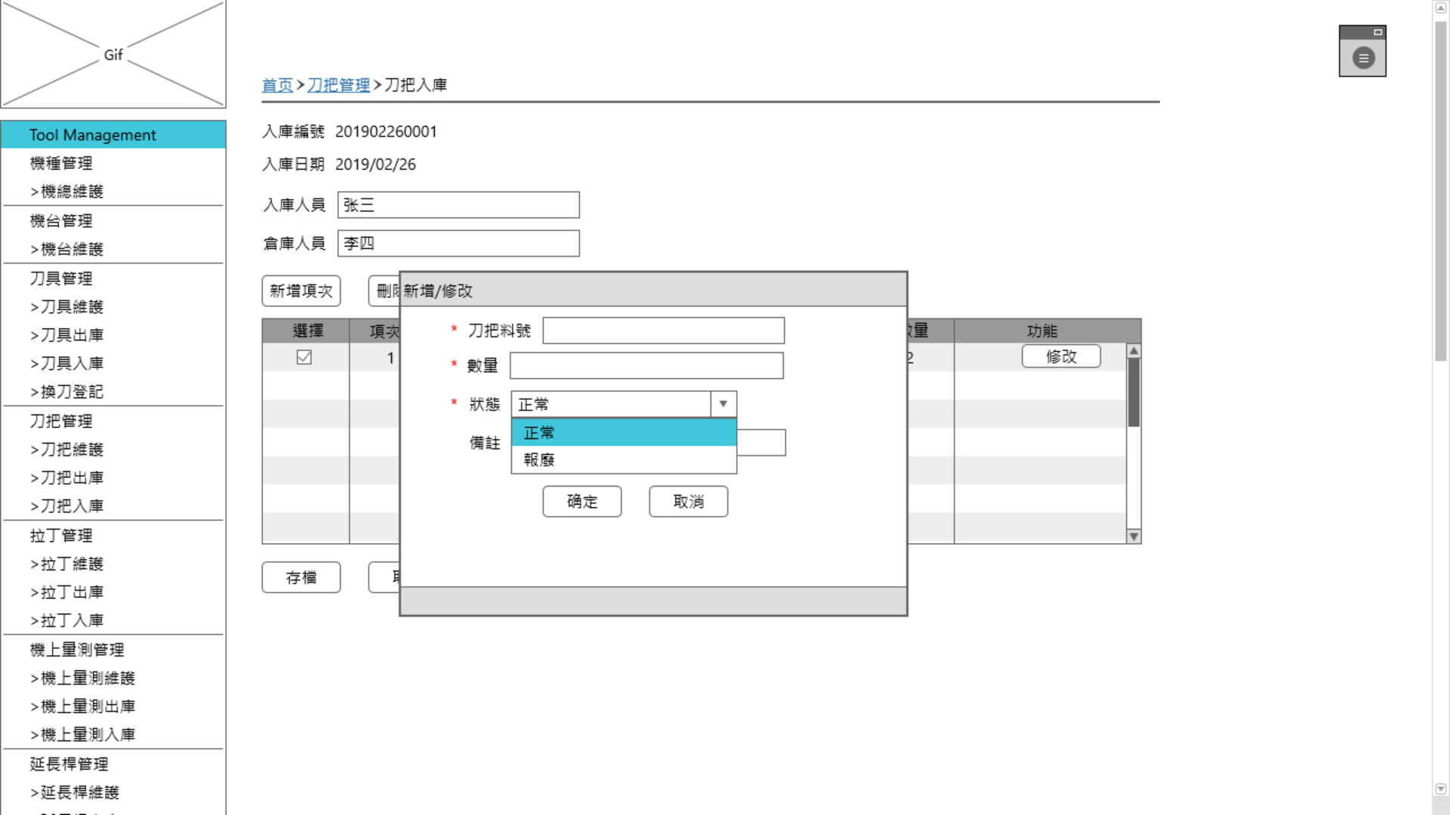
刀把入庫:新增，修改

Slide 29
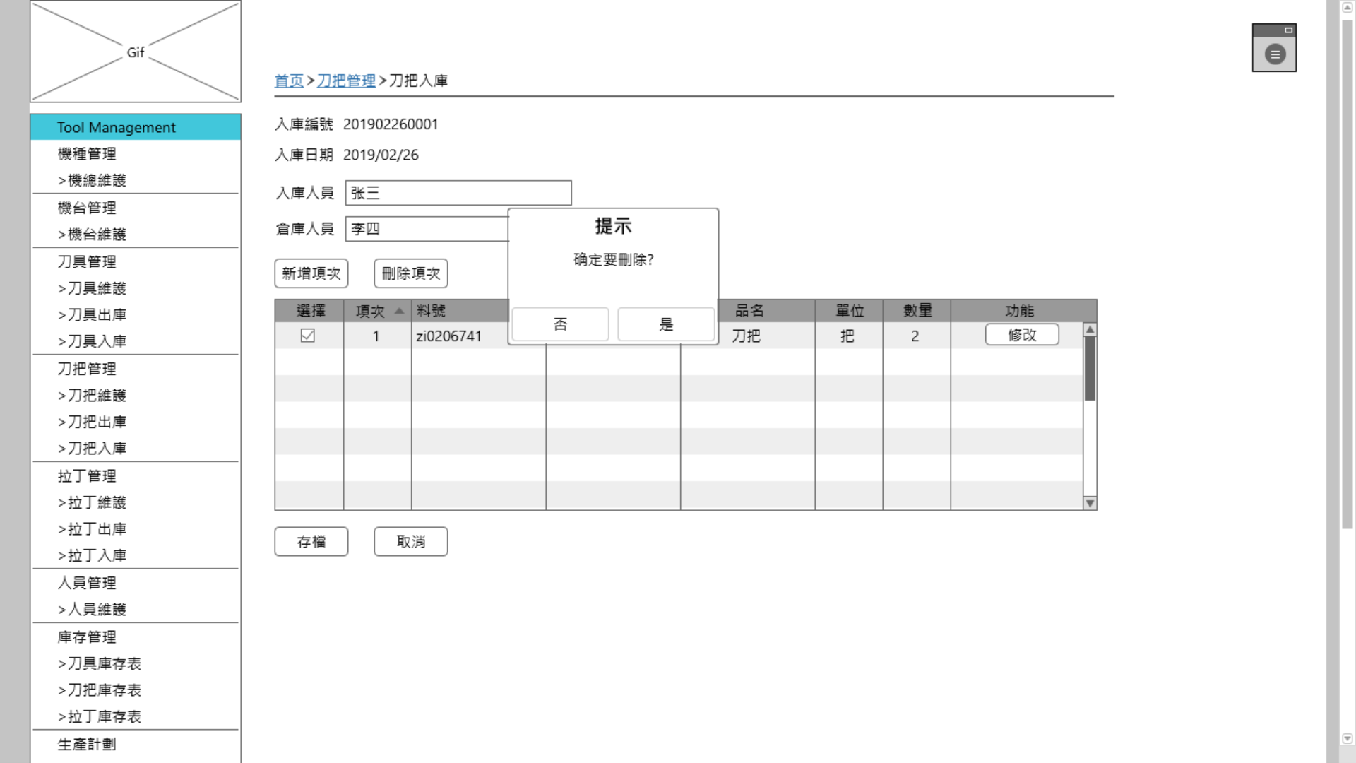
刀把入庫:刪除項次

Slide 30
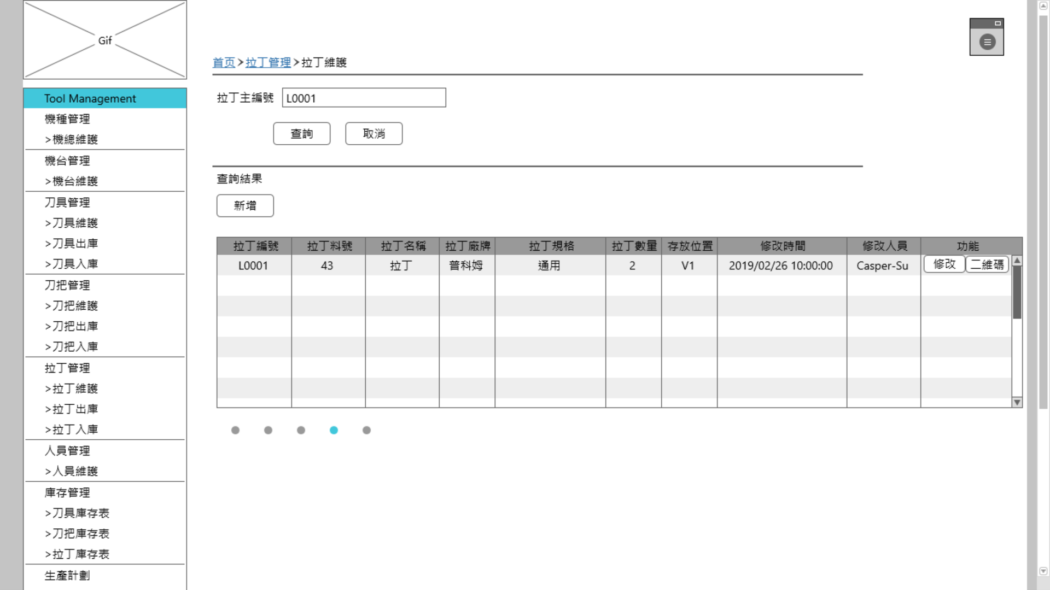
拉丁維護

Slide 31
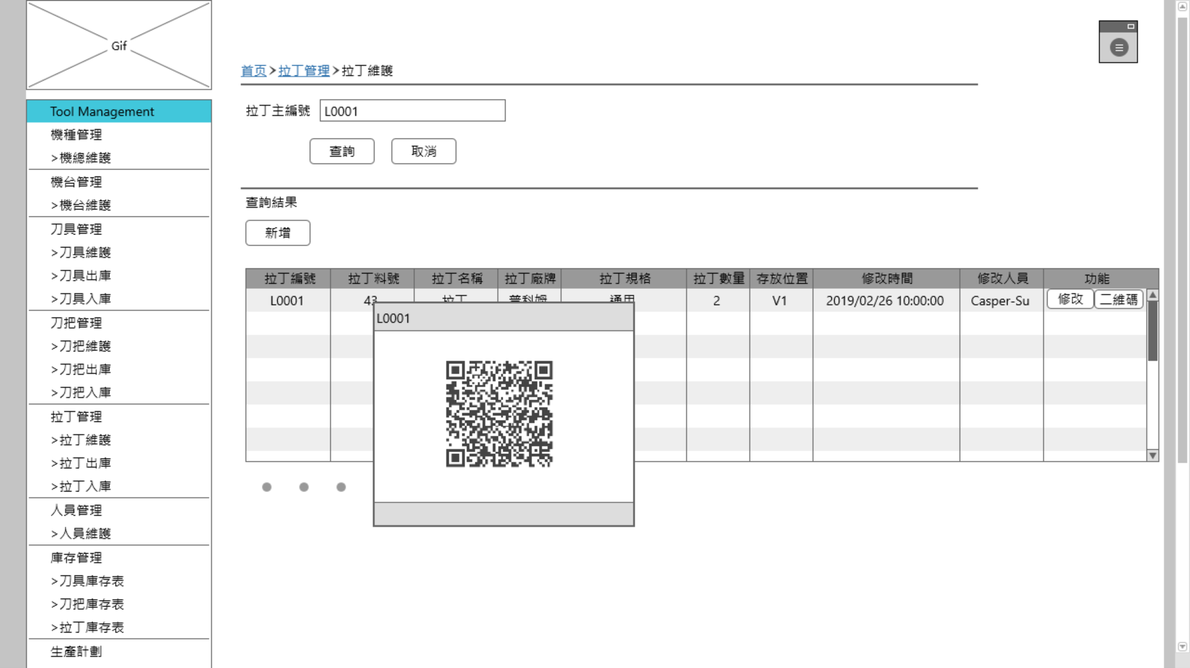
拉丁維護:二維碼

Slide 32
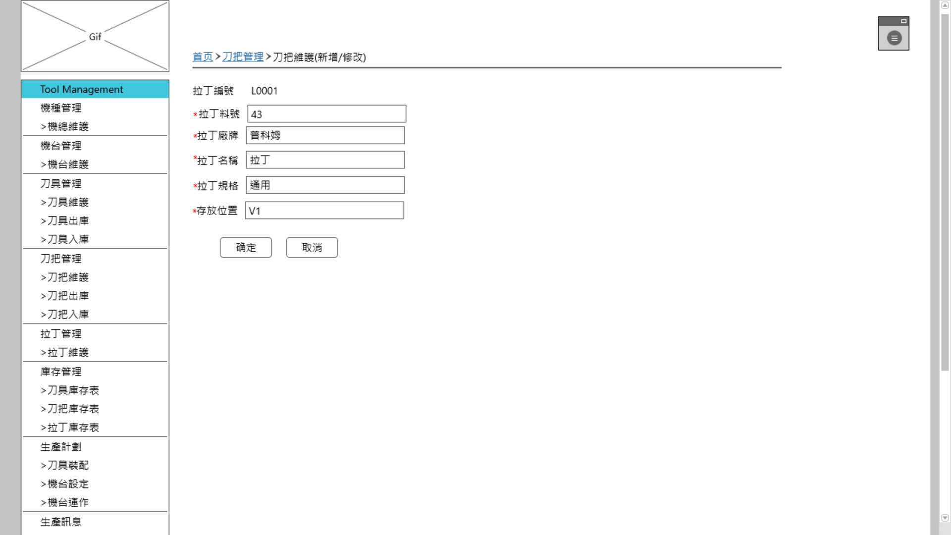
拉丁維護:新增,修改

Slide 33
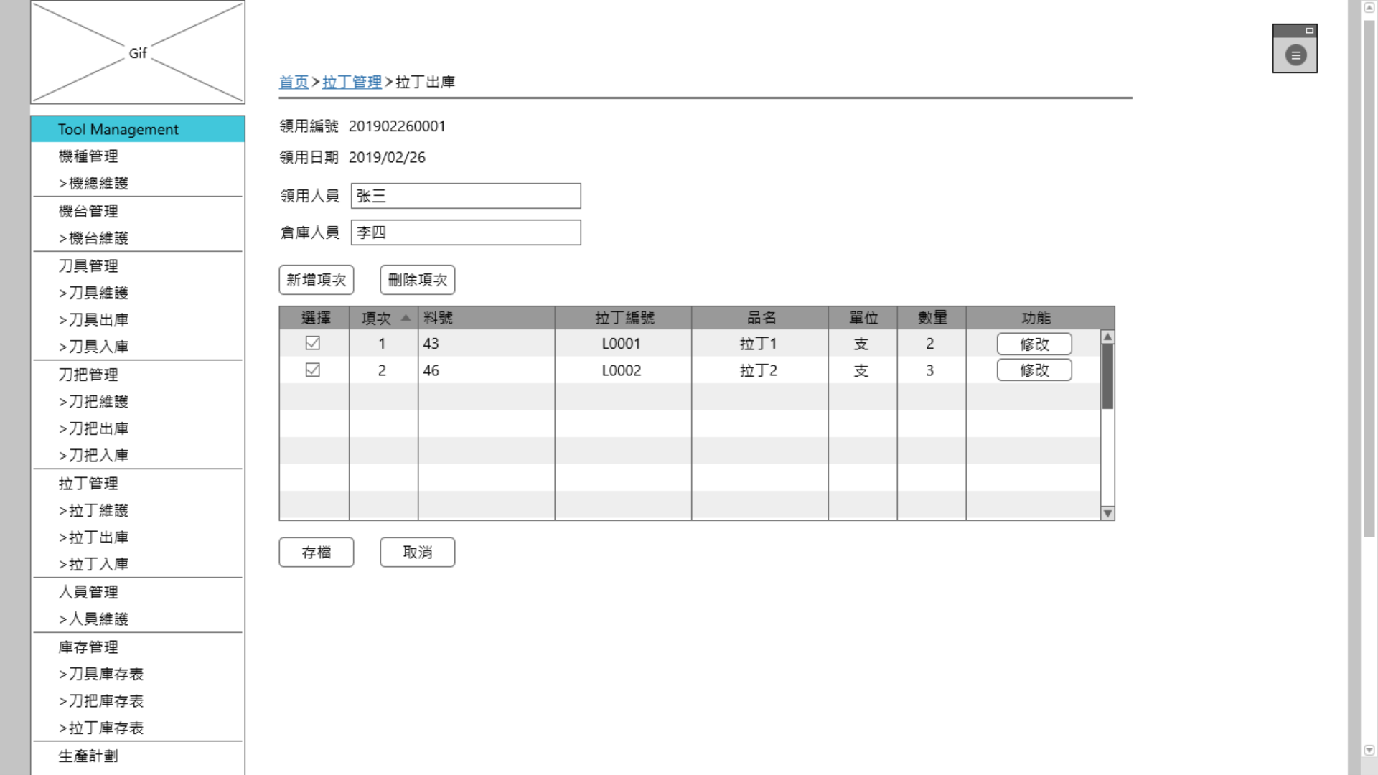
拉丁出庫

Slide 34
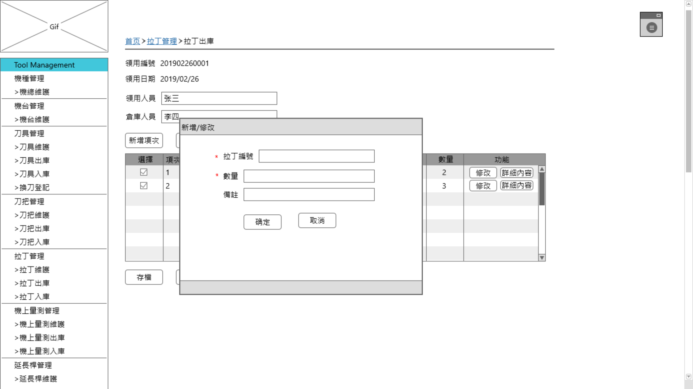
拉丁出庫:新增，修改

Slide 35
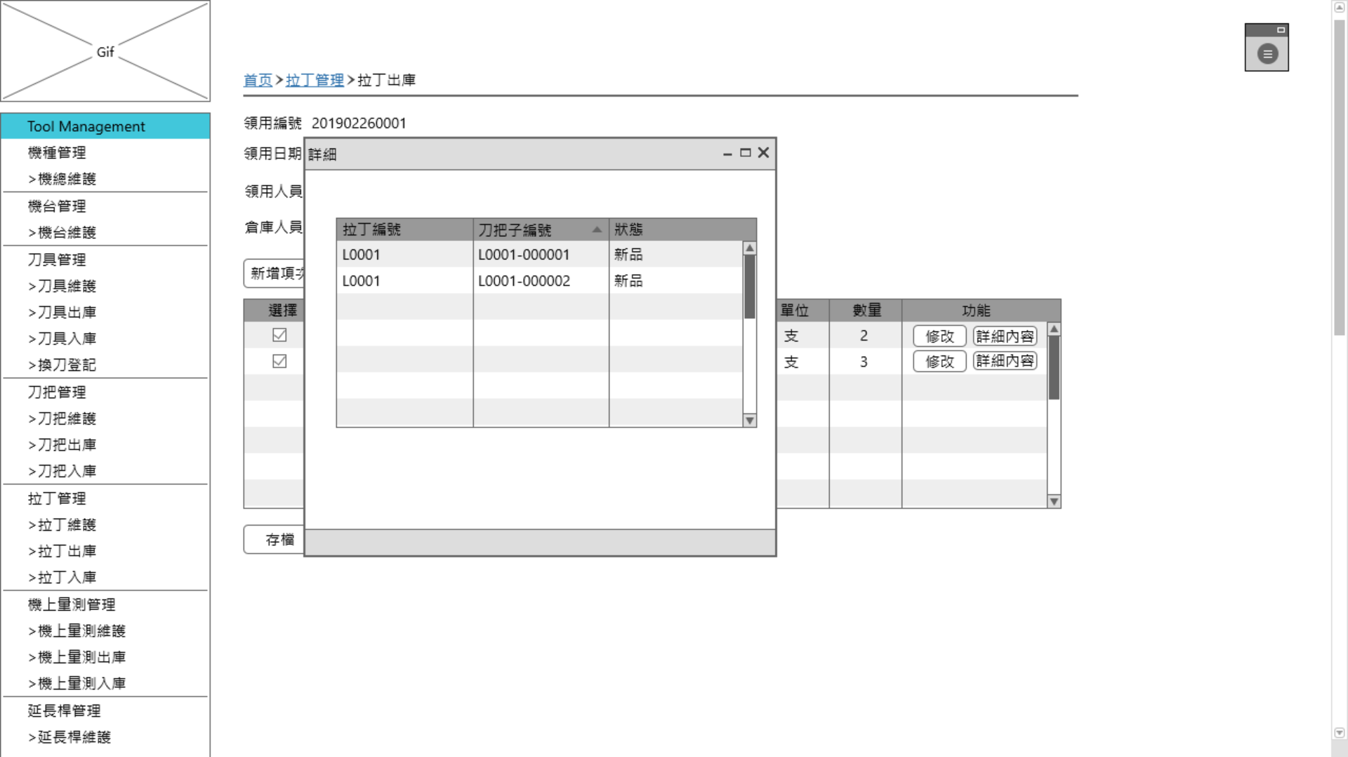
拉丁出庫:詳細內容

Slide 36

拉丁出庫:刪除項次

Slide 37

拉丁入庫

Slide 38
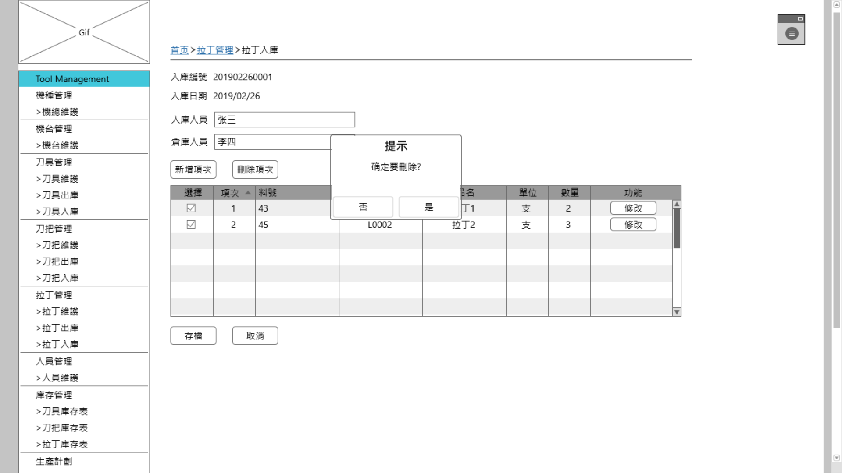
拉丁入庫:刪除項次

Slide 39
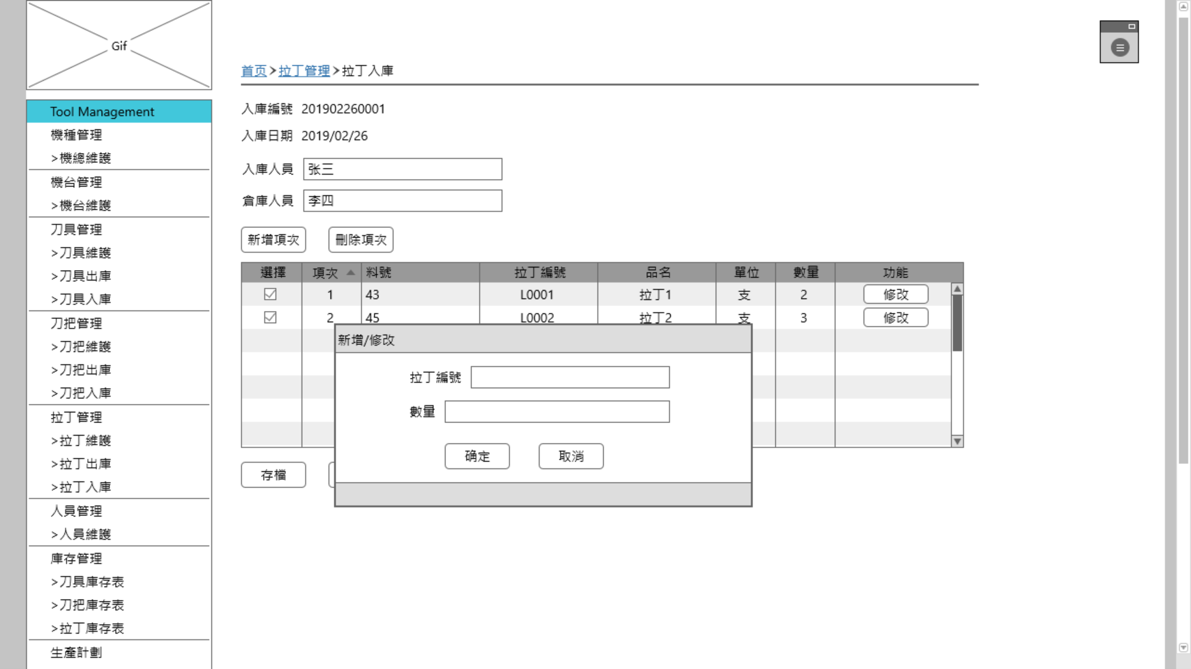
拉丁入庫:新增，修改

Slide 40
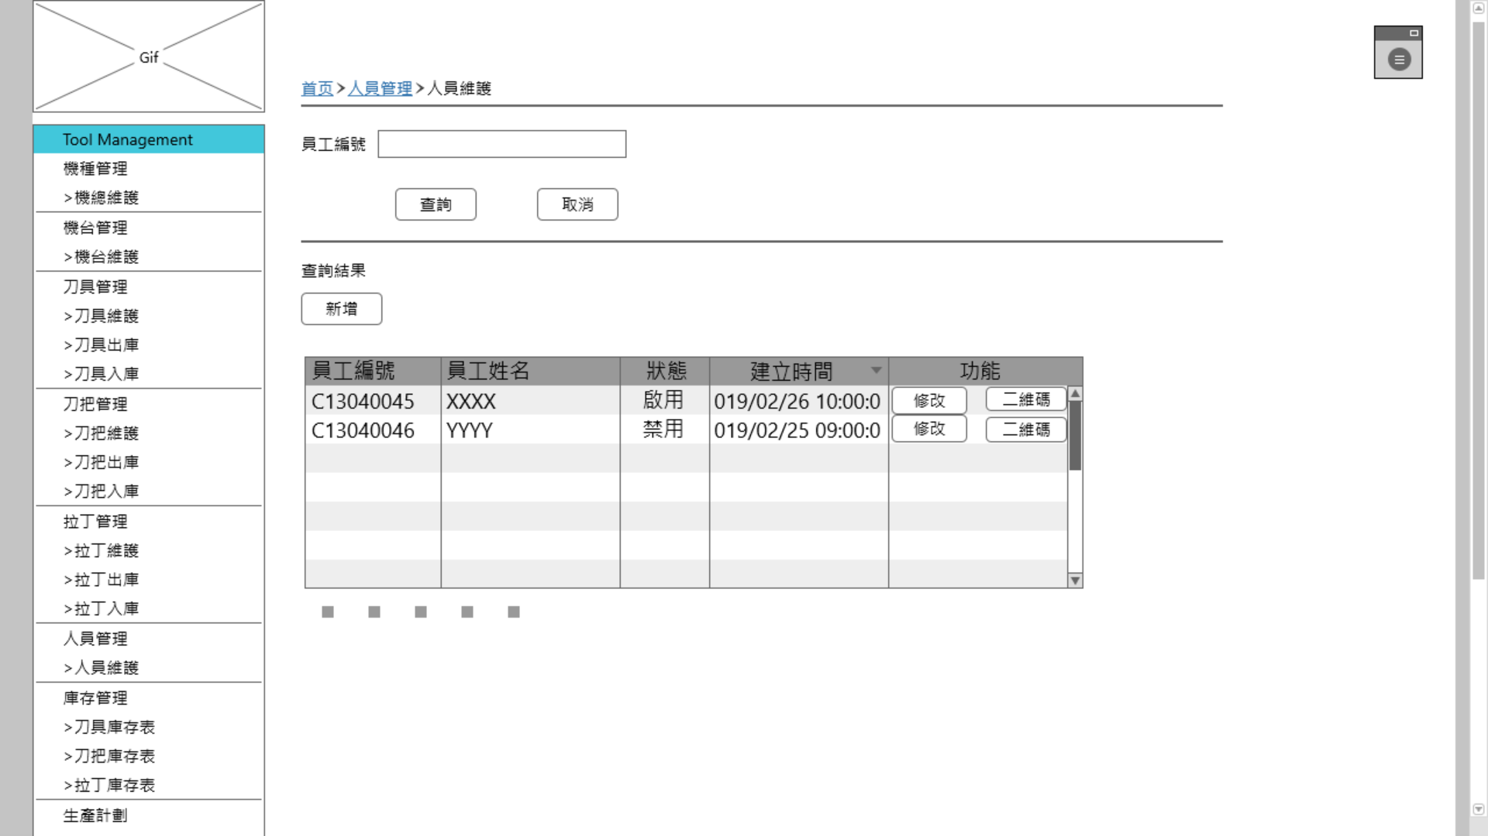
人員維護

Slide 41
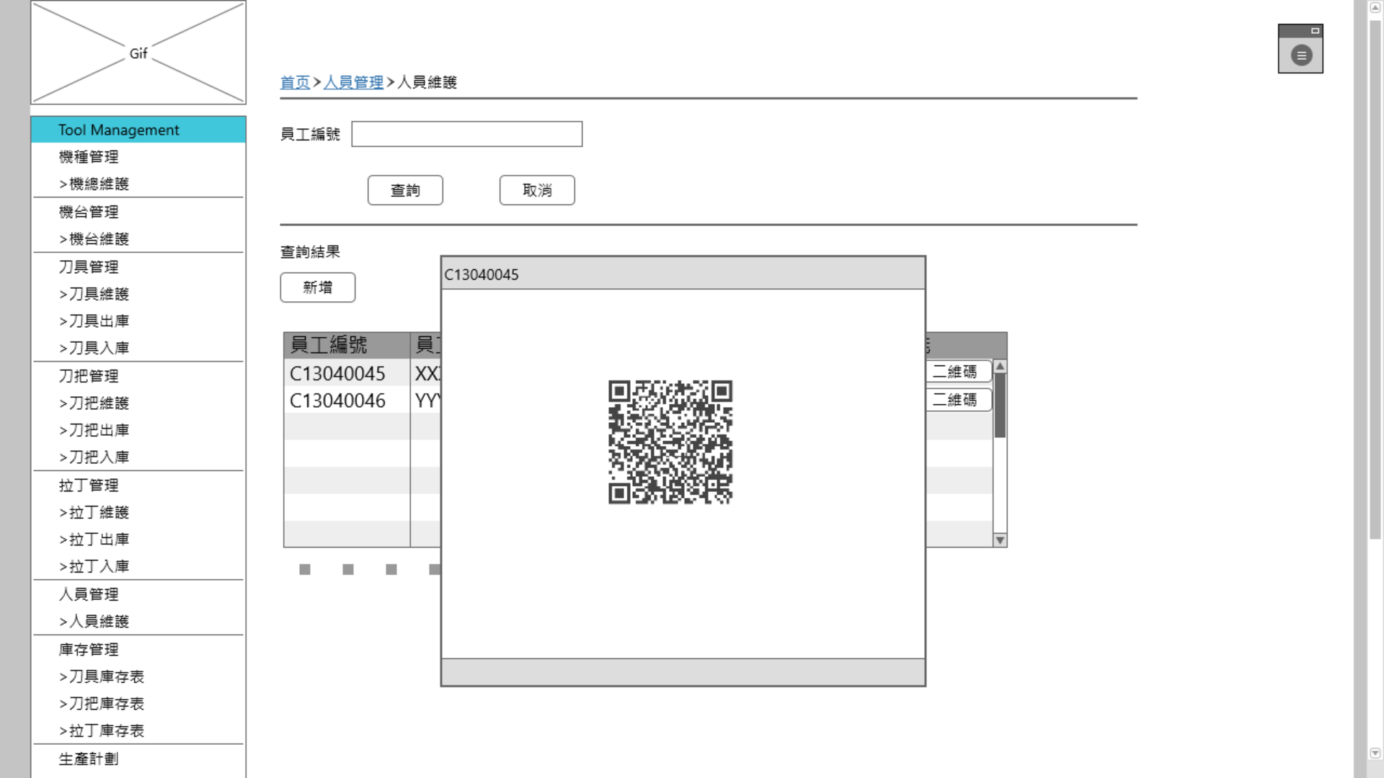
人員維護:二維碼

Slide 42
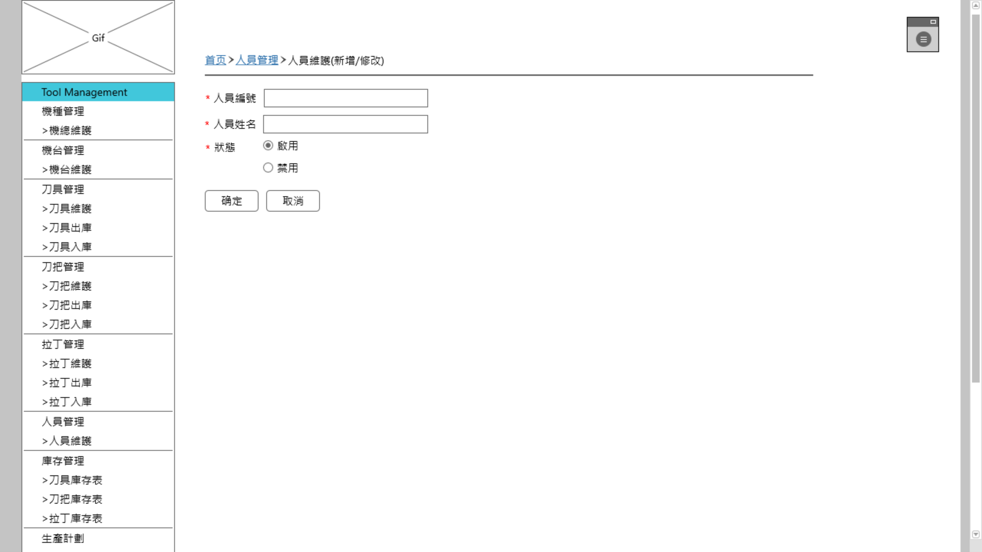
人員維護:新增，修改

Slide 43
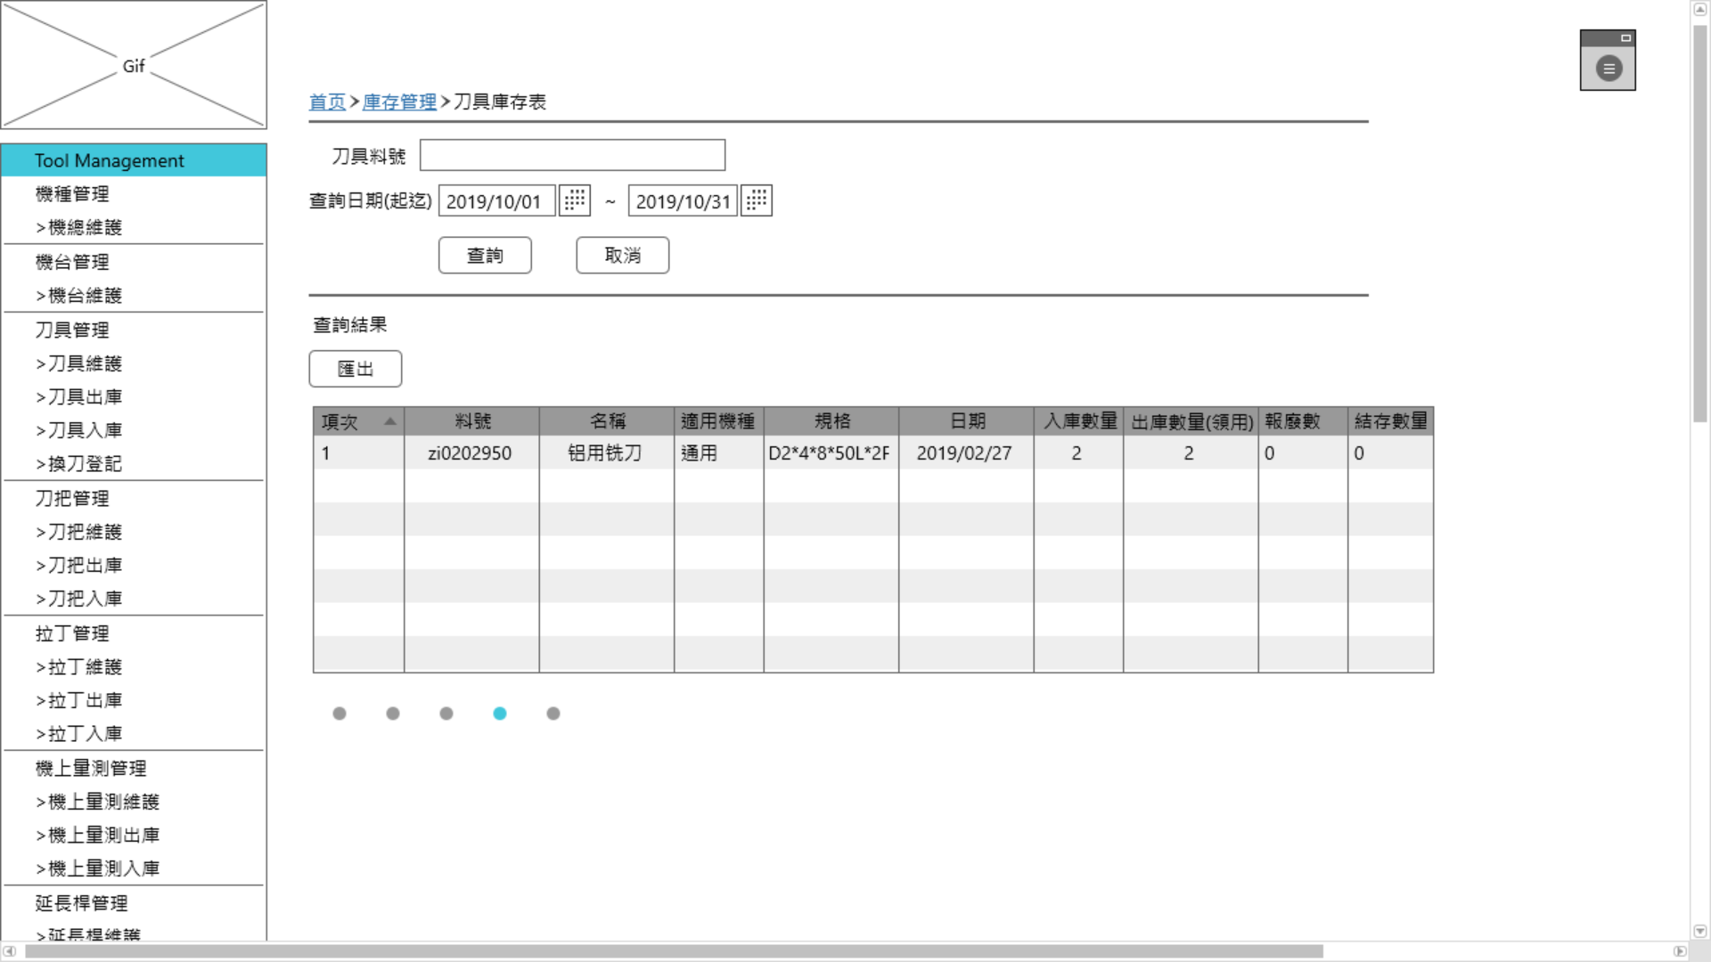
刀具庫存表

Slide 44
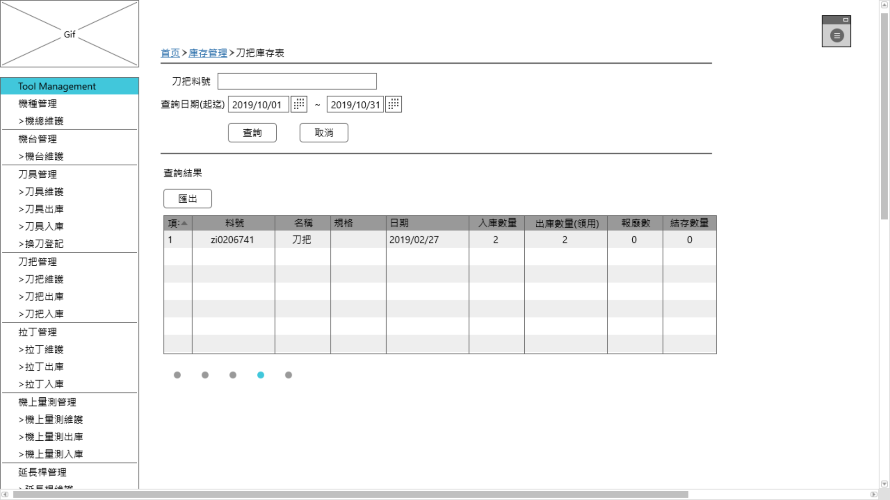
刀把庫存表

Slide 45
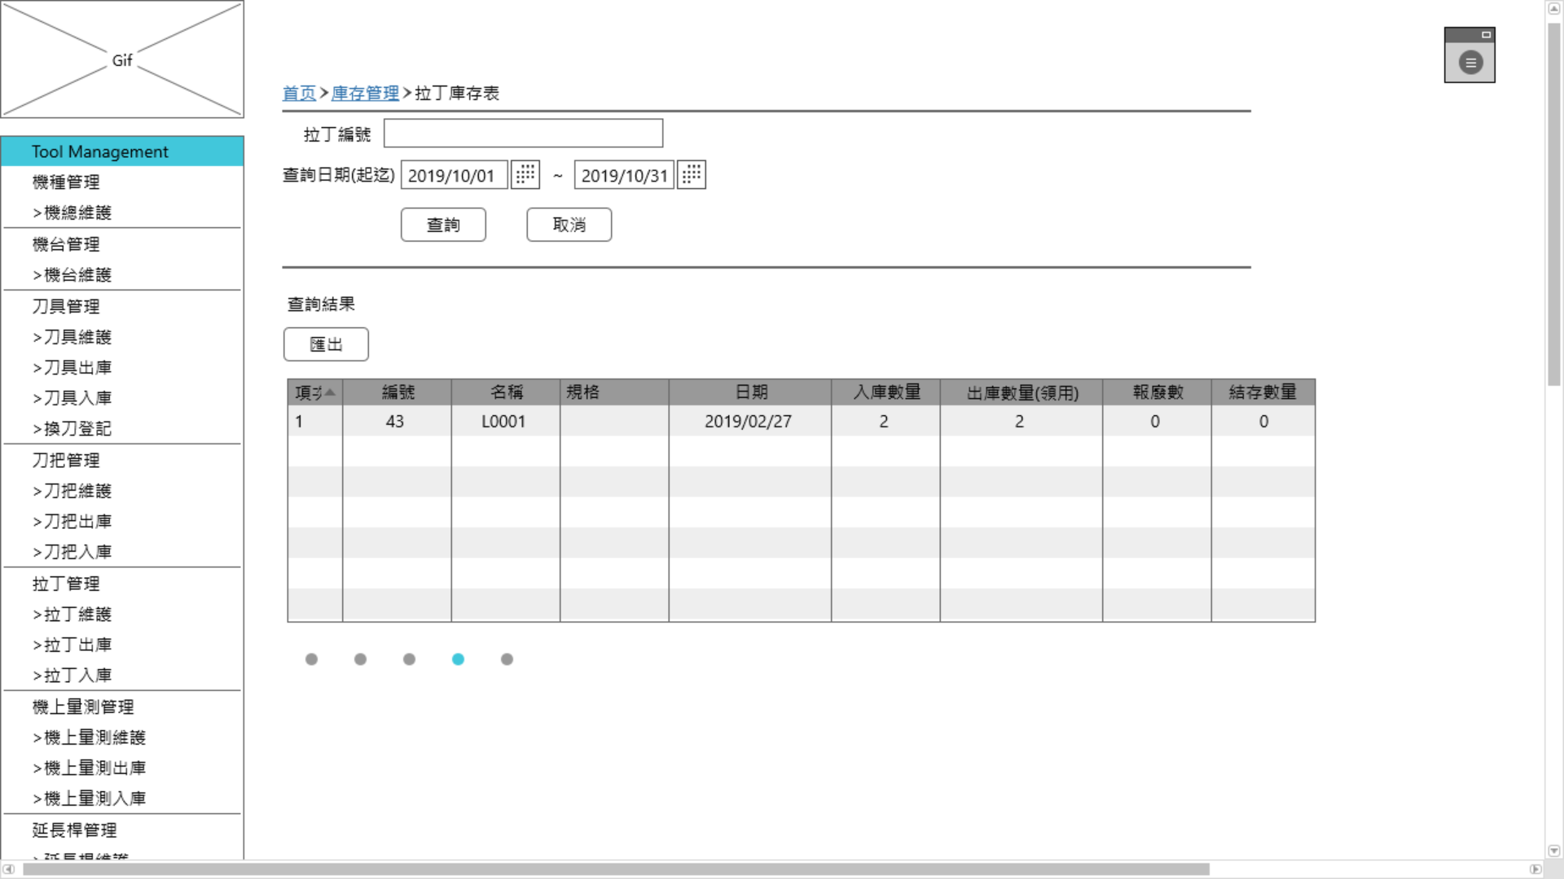
拉丁庫存表

Slide 46
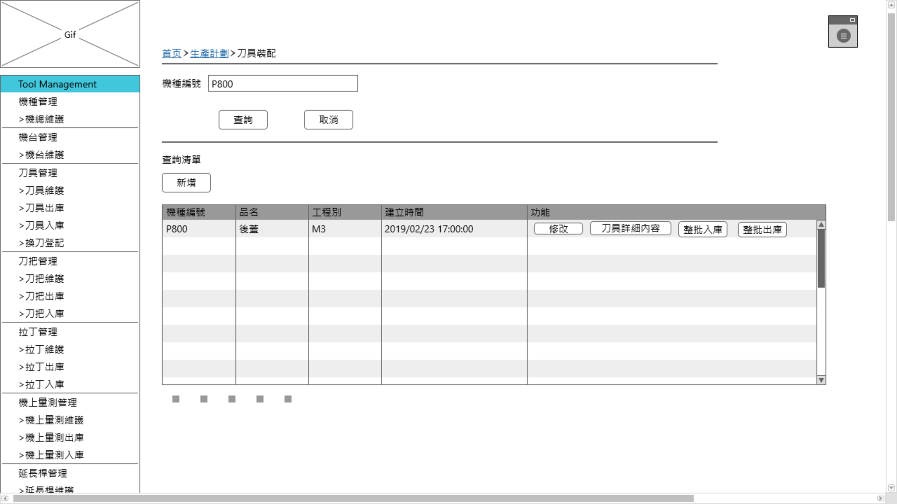
刀具裝配

Slide 47
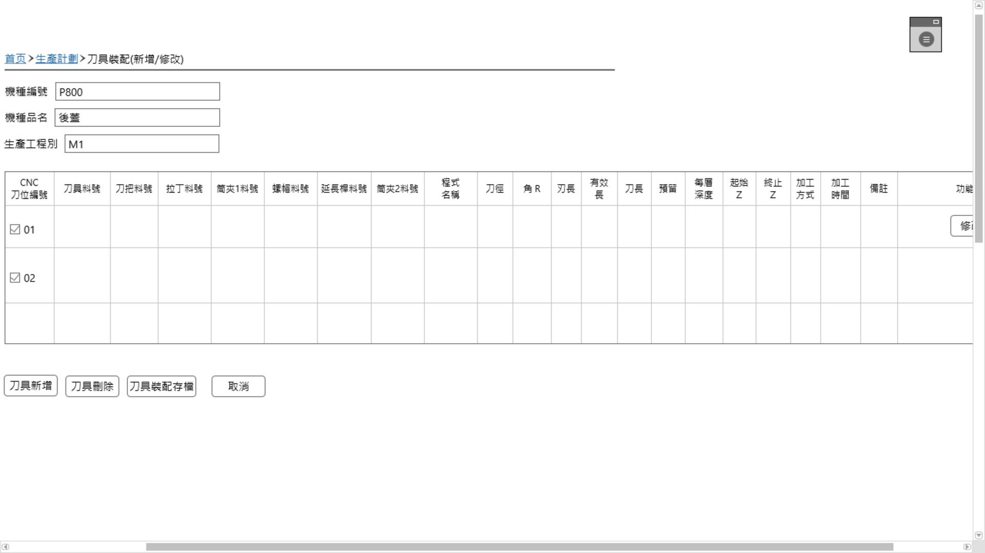
刀具裝配:新增，修改，詳細內容

Slide 48
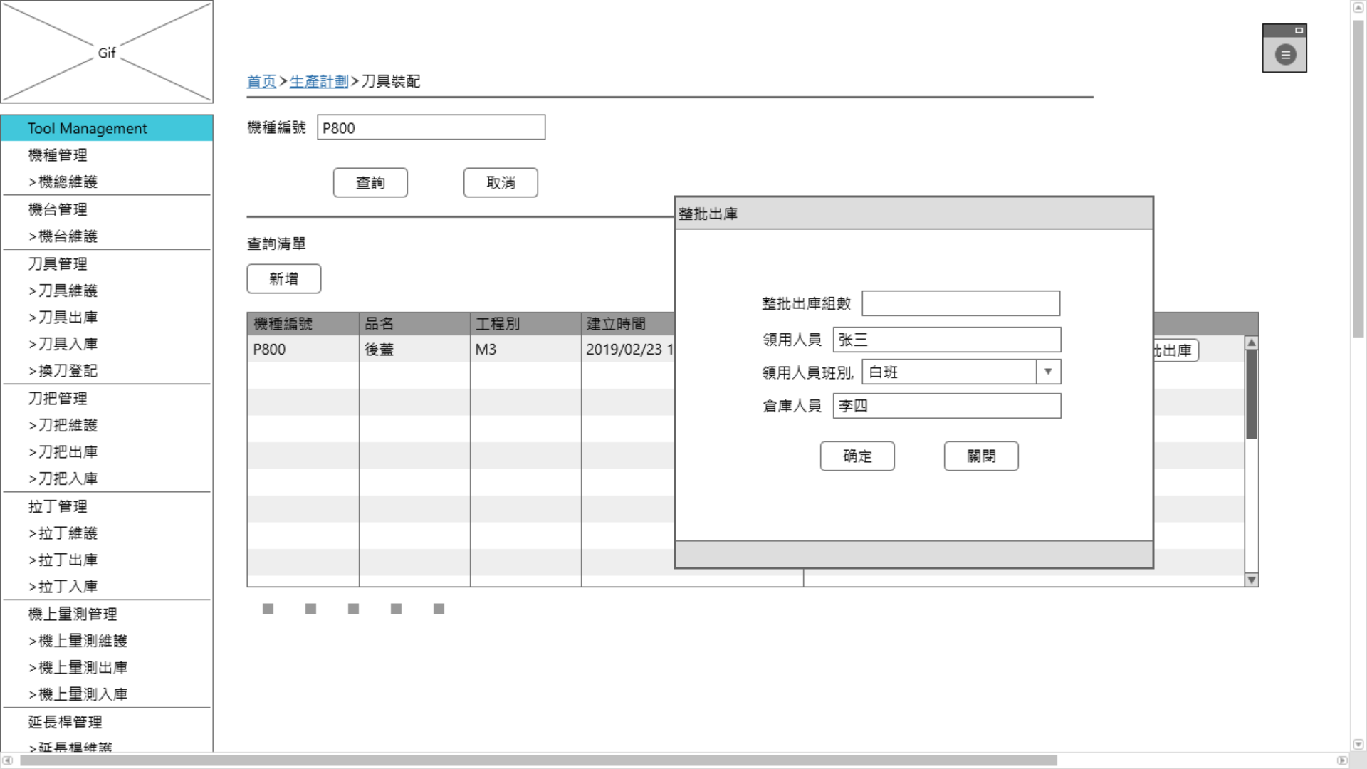
刀具裝配:整批出庫 1

Slide 49
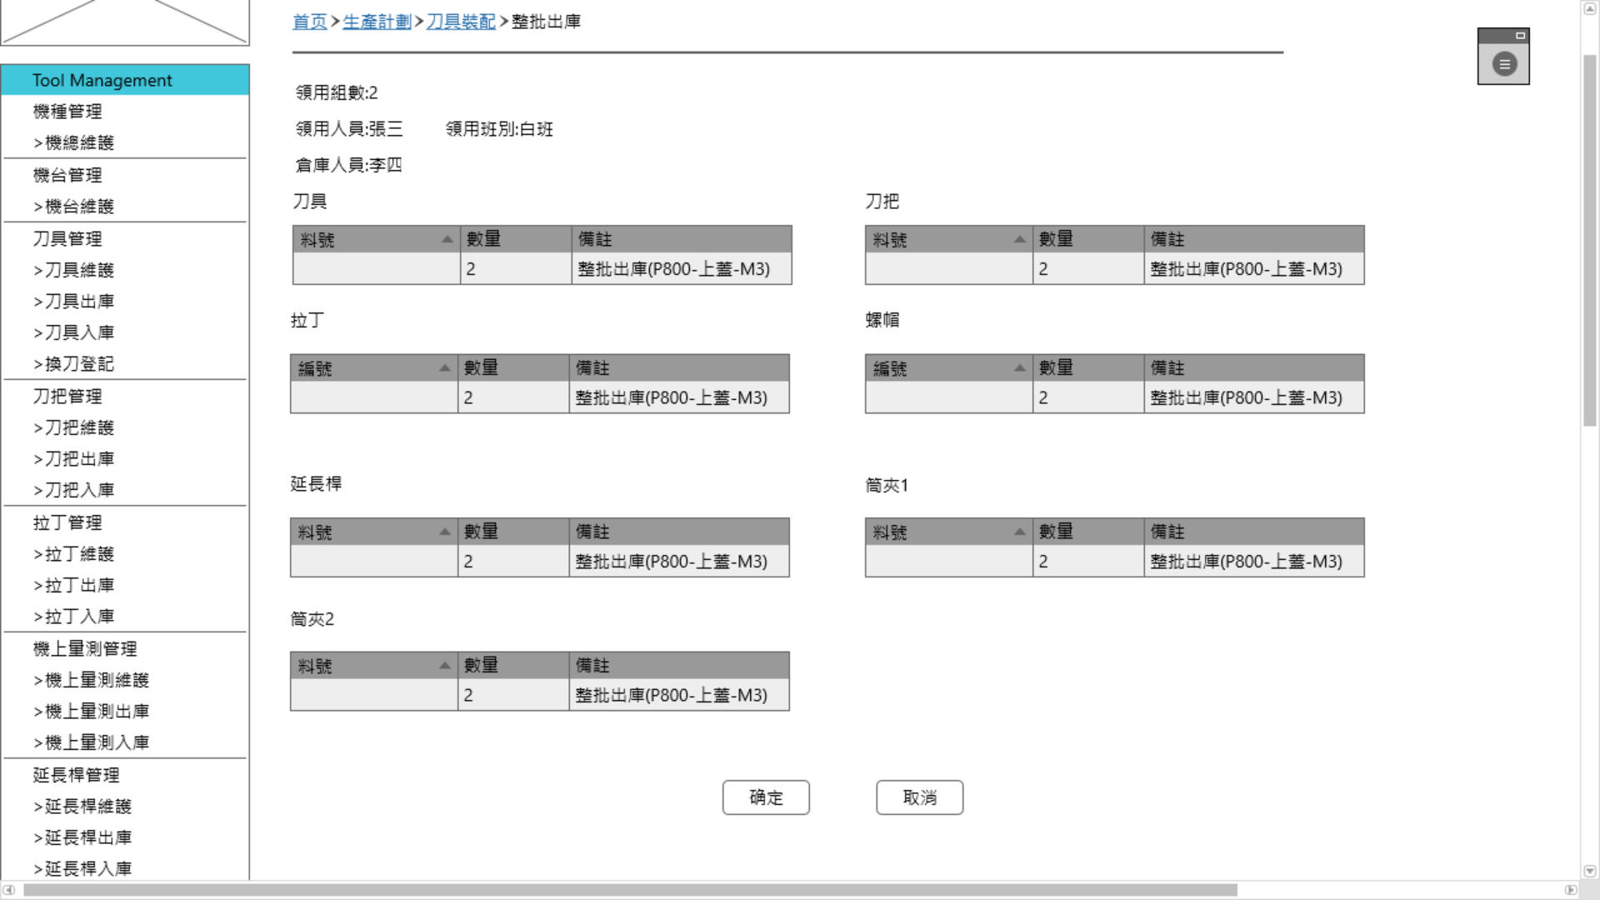
刀具裝配:整批出庫 2

Slide 50
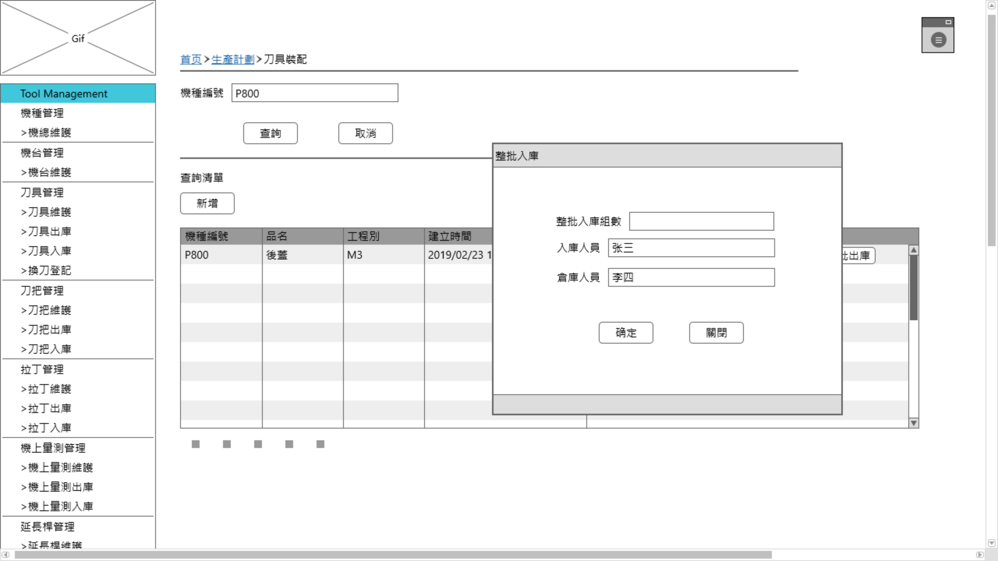
刀具裝配:整批入庫 1

Slide 51
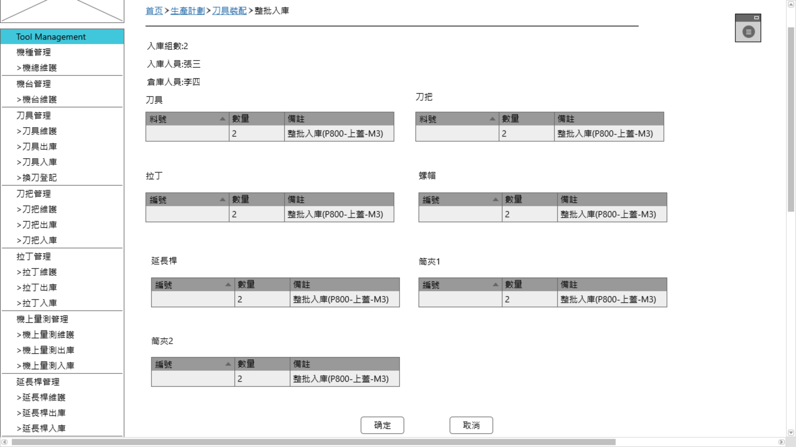
刀具裝配:整批入庫 2

Slide 52
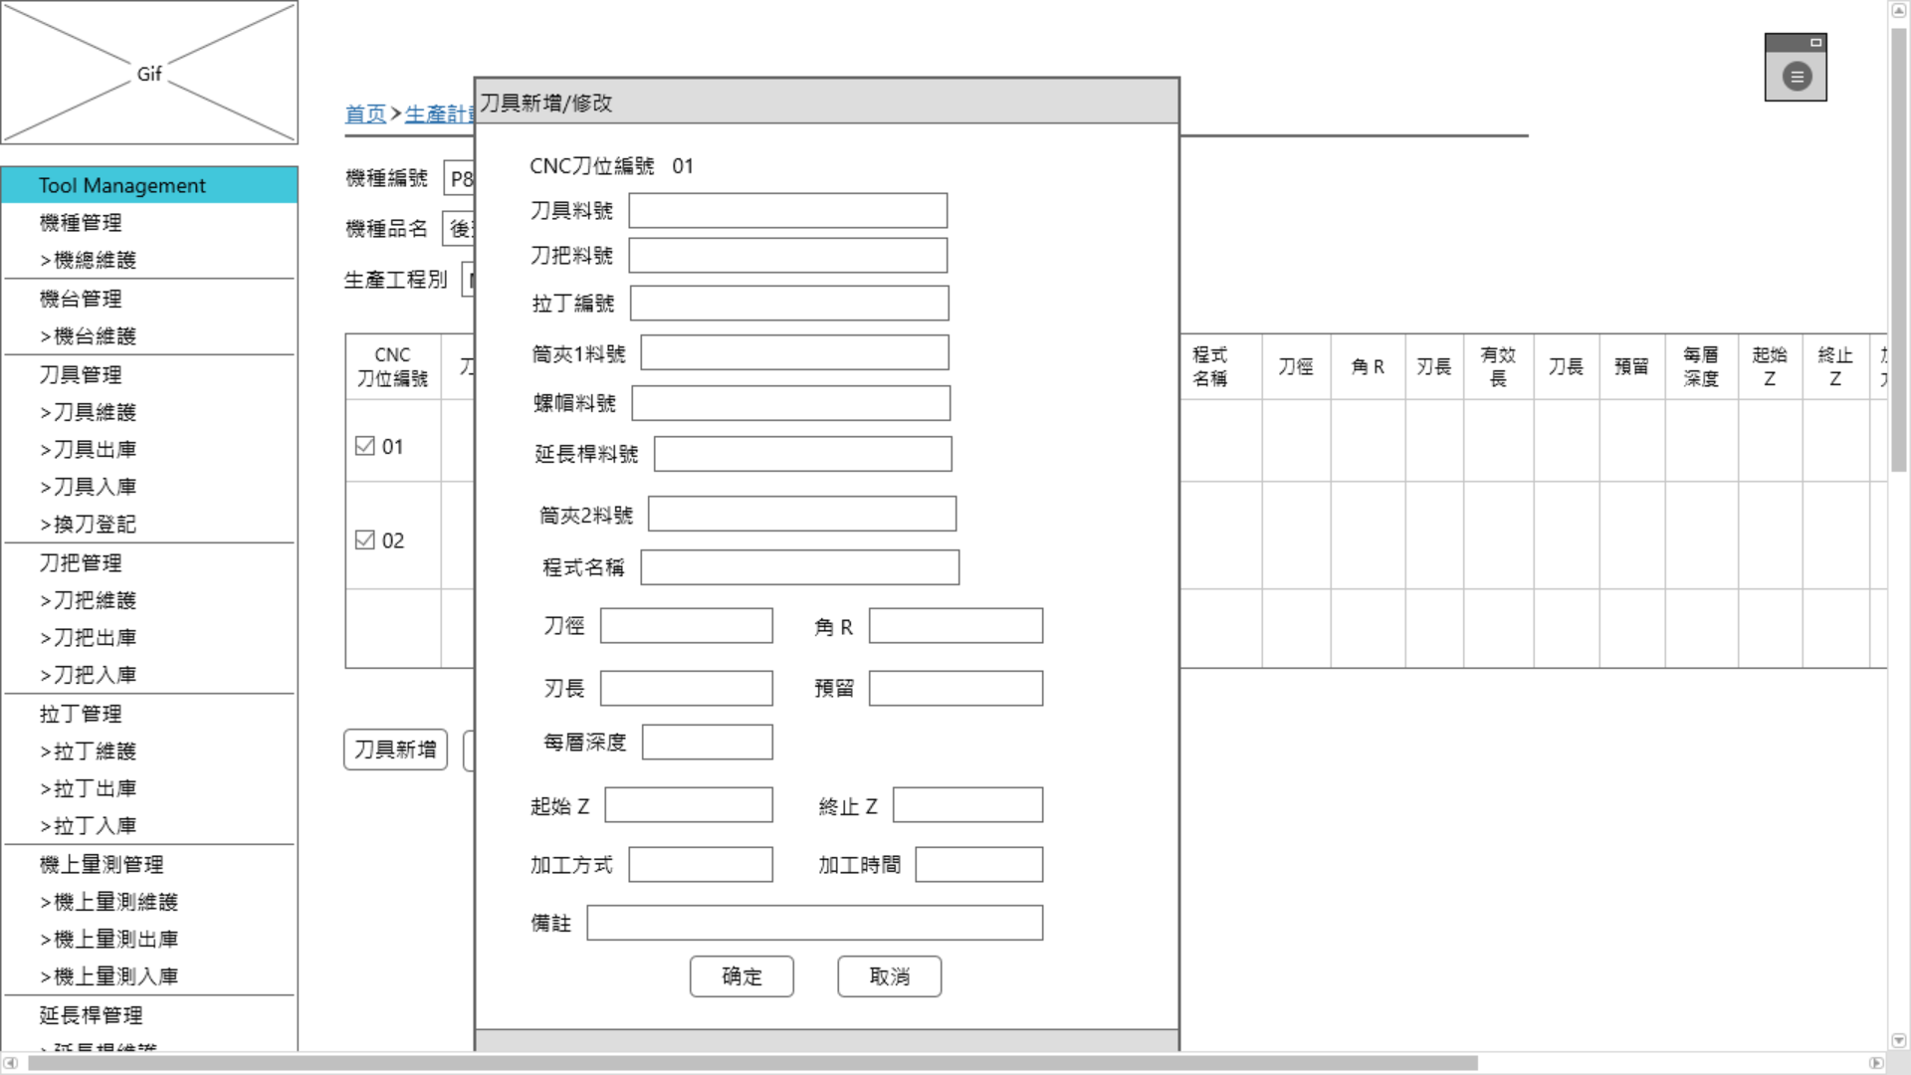
刀具裝配:新增，修改刀具、刀把、拉丁、延長桿、螺帽、筒夾1 、筒夾2

Slide 53
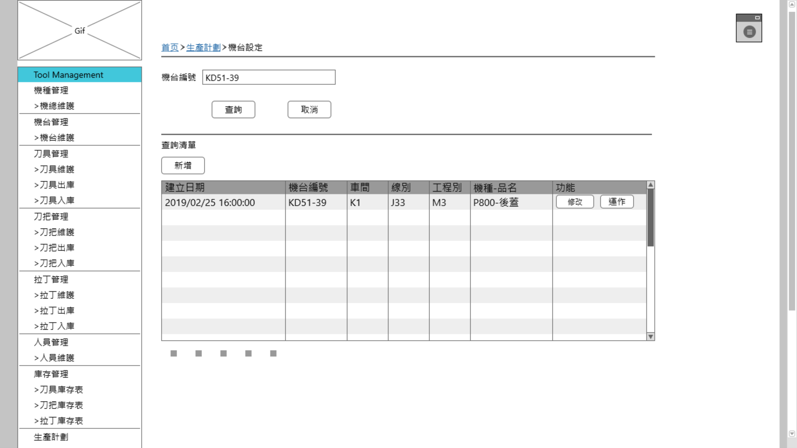
機台設定

Slide 54
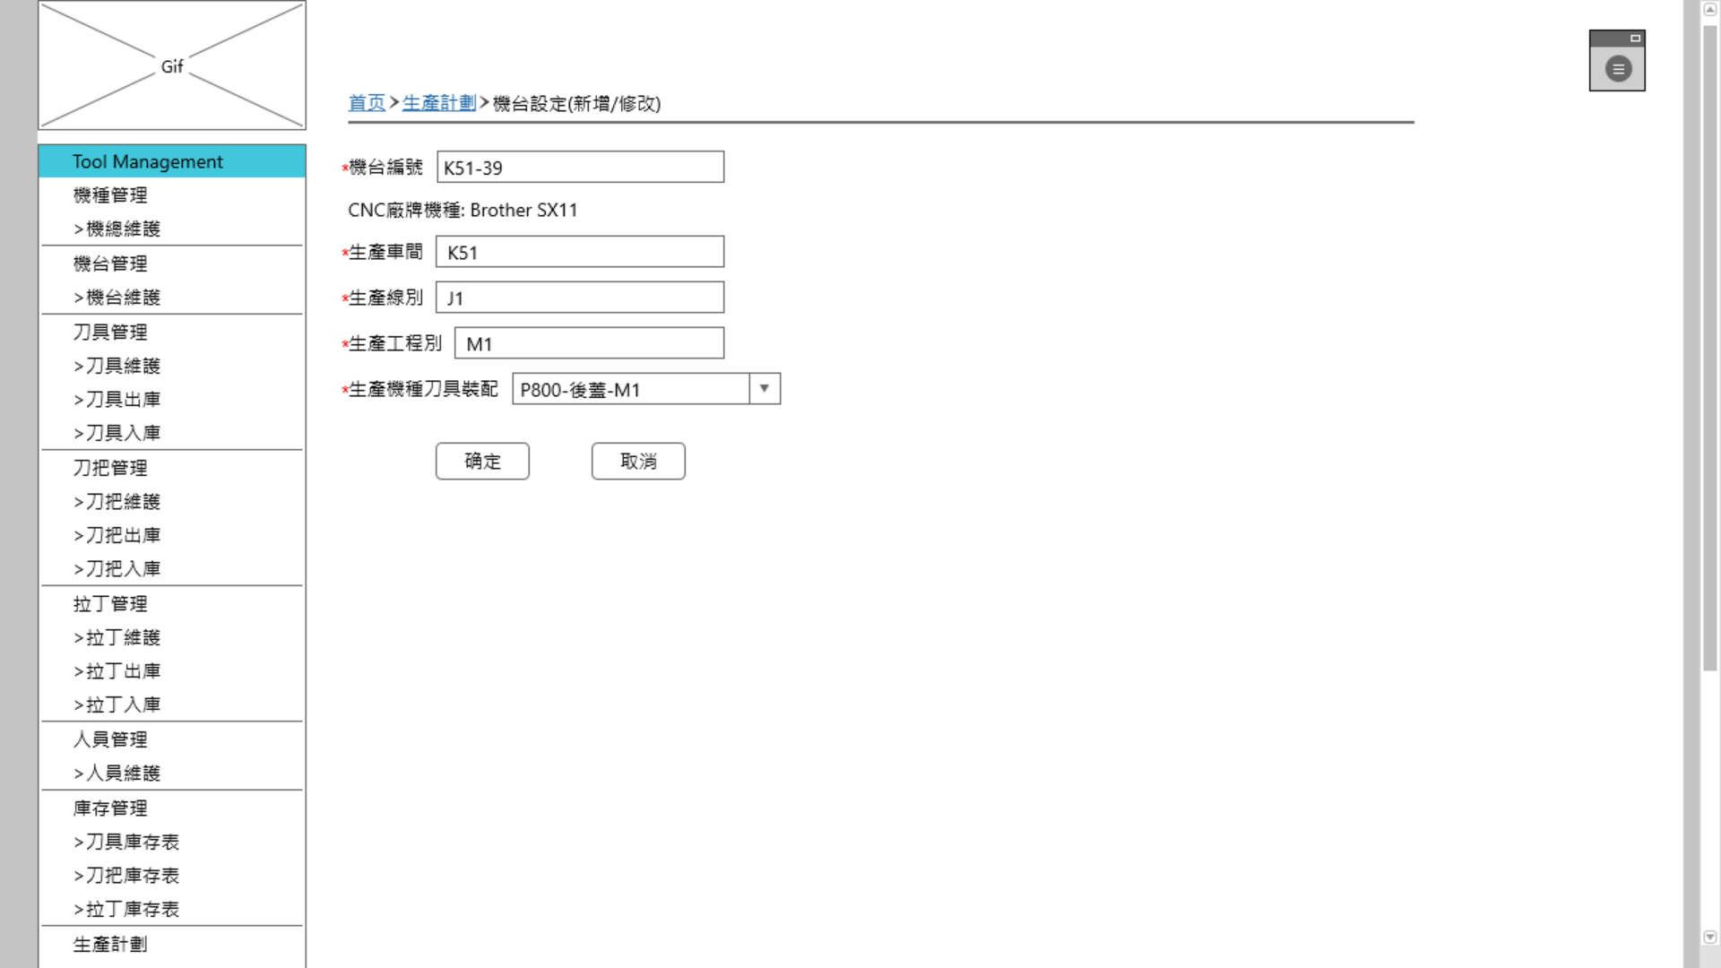
機台設定:新增，修改

Slide 55
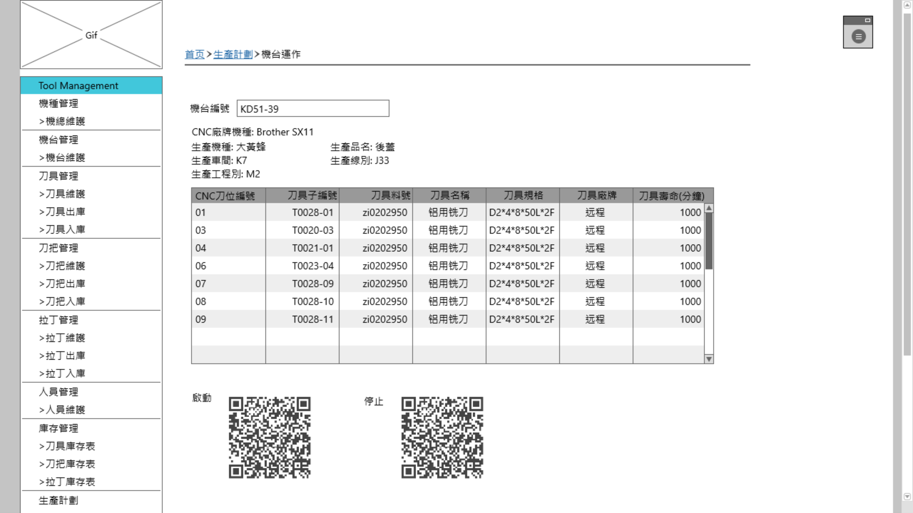
機台設定:機台運作

Slide 56
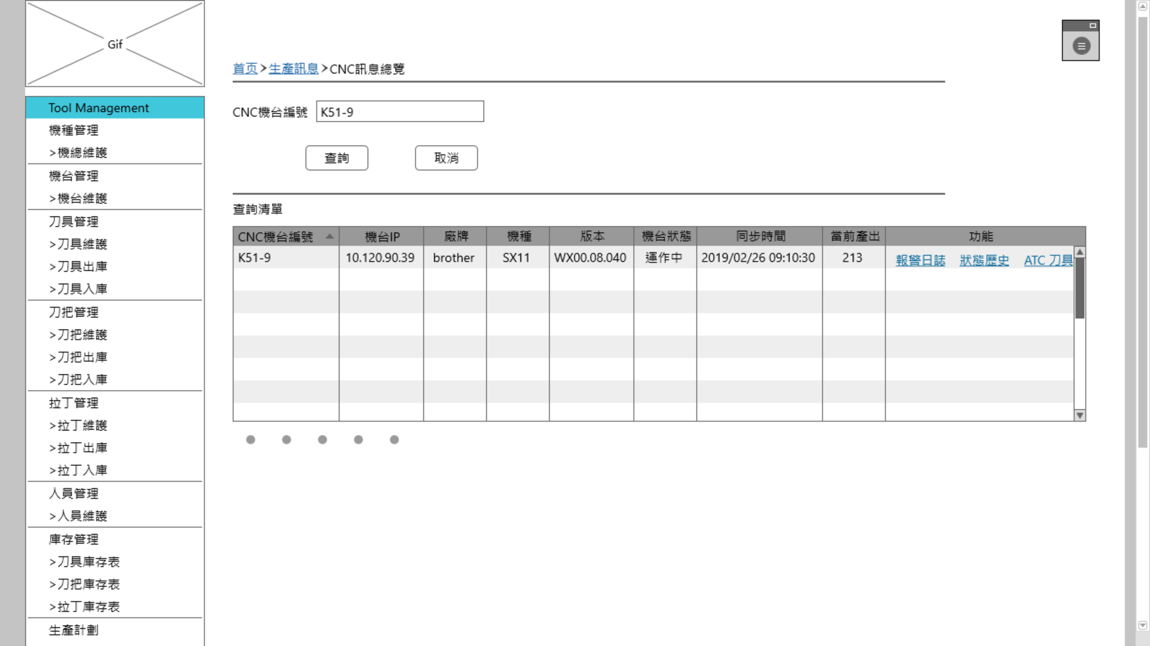
訊息總覽

Slide 57

訊息總覽:報警日誌

Slide 58

訊息總覽:狀態歷史

Slide 59

訊息總覽:ATC刀具

Slide 60

人員設定

Slide 61

人員設定:新增，修改

Slide 62

每月生產日報表

Slide 63

換刀登記

Slide 64

換刀登記:新增

Slide 65

機上量測庫存表

Slide 66

延長桿庫存表

Slide 67

螺帽庫存表

Slide 68

筒夾1庫存表

Slide 69

筒夾2庫存表

